Slide 1
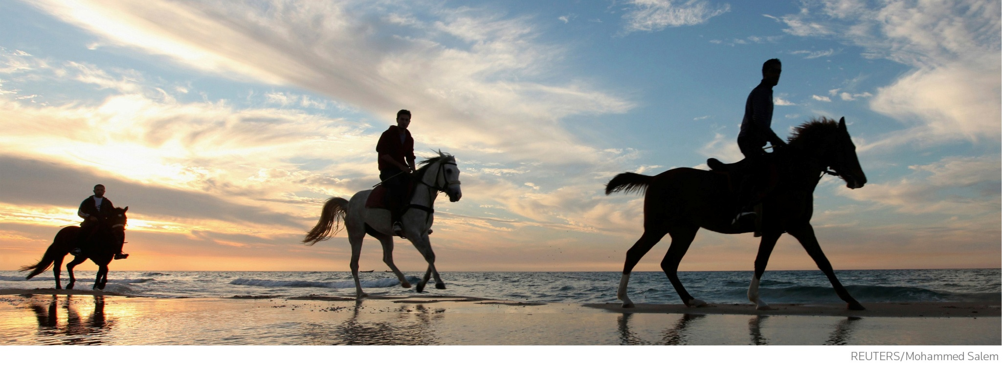
SCI期刊论文写作与投稿
张帆
汤森路透
2012年10月

Slide 2
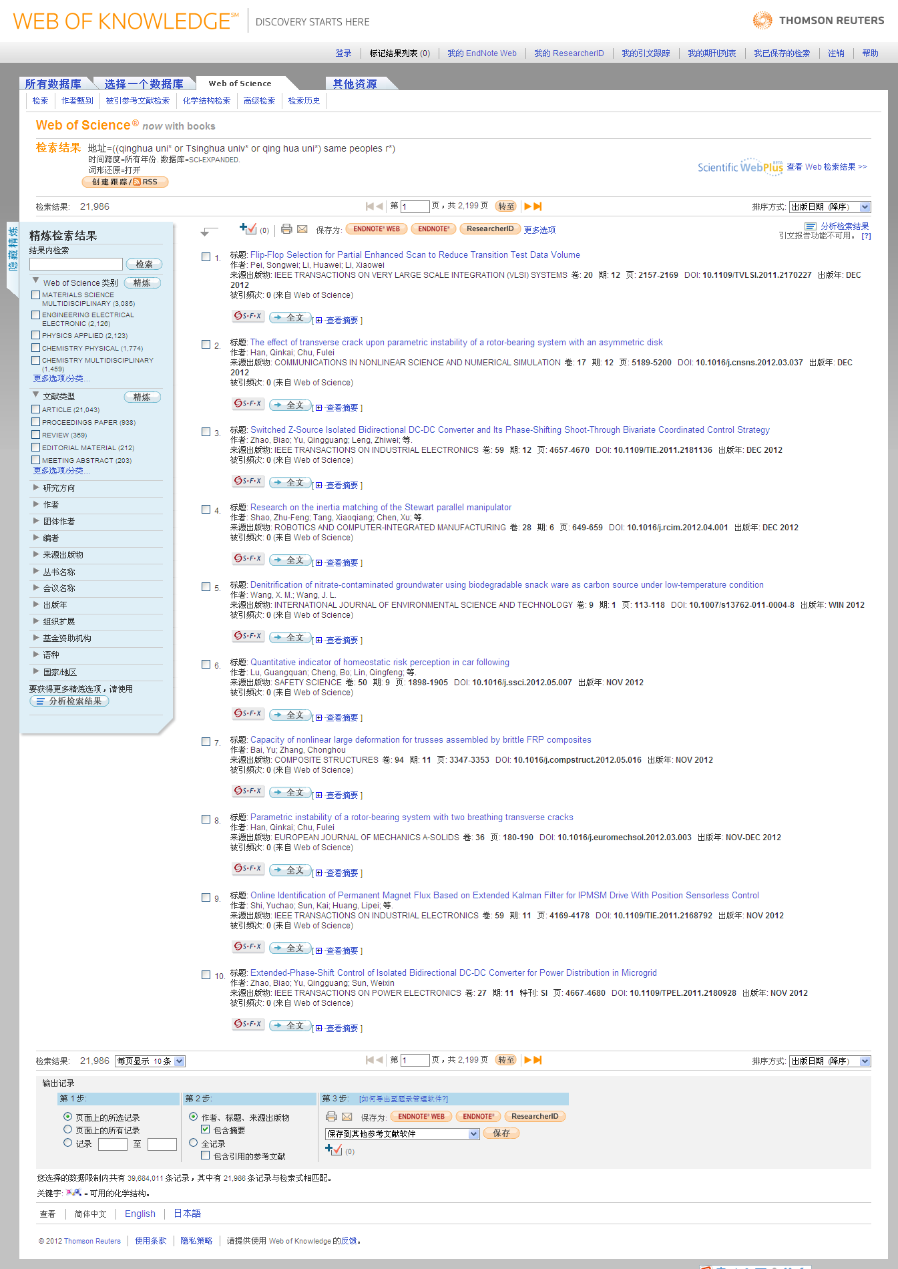
清华大学SCI论文数量

Slide 3
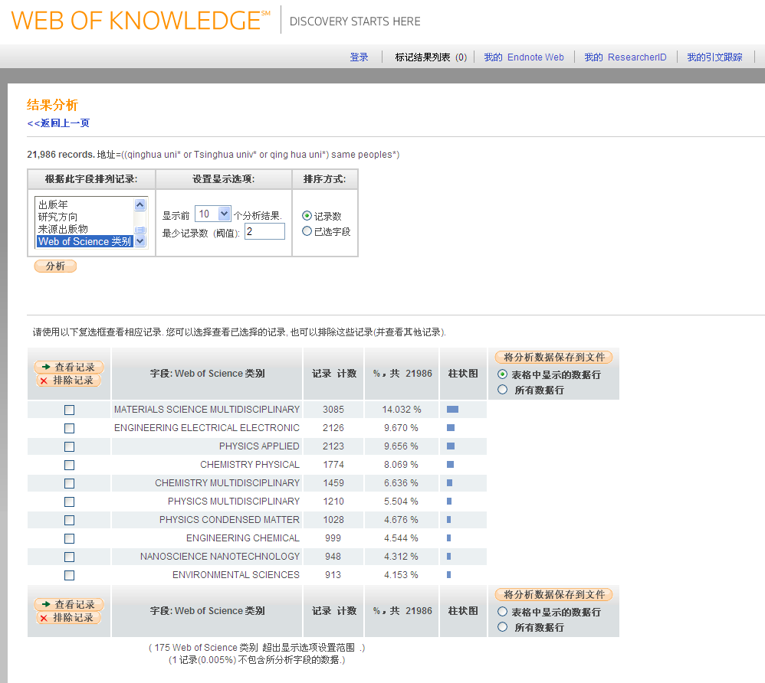
清华大学活跃学科

Slide 4
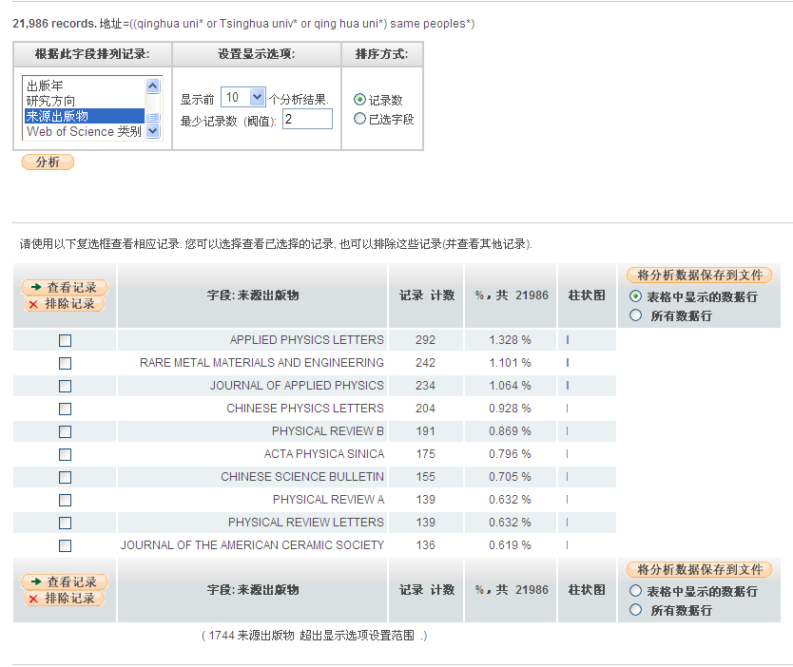
清华大学投稿主要方向

Slide 5
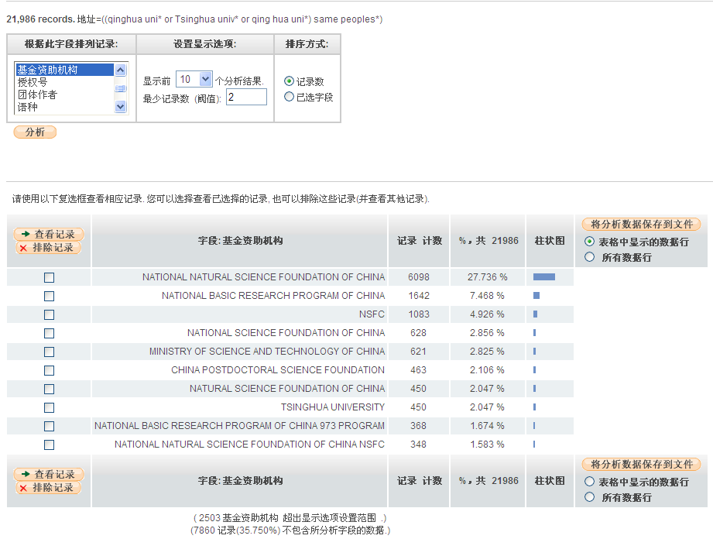
清华大学基金资助方向

Slide 6
主要内容
What Is
Scientific Writing？
How
to Write？
How
to Submit？
SCI期刊论文写作与投稿

Slide 7
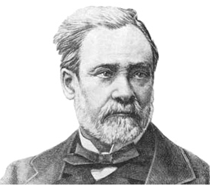
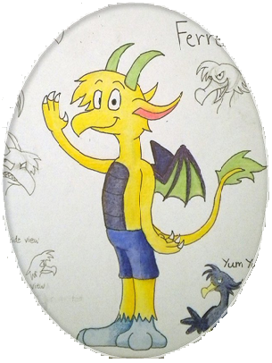
What Is
Scientific Writing？
What：什么是科技写作？
How
to Write？
How
to Submit
IMRAD论文格式:
I: Introduction
M: Materials & Methods
R: Result
A: Acknowledgement
D: Discussion
早期期刊论文多是描述性文章:
First, I saw this, and then I saw that.
或者
First, I did this, and then I did that.
Louis Pasteur (1822～1895)
法国微生物学家&化学家
科技写作通常是指，以符合标准格式的科技论文形式在科技期刊上陈述原创性的研究。
评论性文章、会议报告、会议摘要以及为基金申请、口头推介、海报等目的撰写的文章
No fake in science!

Slide 8
How：如何写好科技论文？
What Is
Scientific Writing？
How
to Write？
How
to Submit？
Title
Authors & Addresses
Abstract
Key Words
Introduction
Materials & Methods
Result
Discussion
Acknowledgement
Reference
IMRAD

Slide 9
Title
用最少的词充分准确地描述论文的全部内容!
长度
具体
Preliminary Observations on the Effect of Certain Antibiotics on Various Species of Bacteria
不易太短：
“studies on Brucella”
Action of Antibiotics on Bacteria
VS
Preliminary Observations on the Effect of Certain Antibiotics on Various Species of Bacteria
不易太长：
”Studies on”;
”Investigations on”;
“Observations on”;
a, an, the
Action of Streptomycin on Mycobacterium tuberculosis
Action of Streptomycin, Neomycin, and Tetracycline on Gram-positive Bacteria
Action of Polyene Antibiotics on Plant-Pathogenic Bacteria
Action
Action
Action
Inhibition of Growth of Mycobacterium Tuberculosis by Streptomycin
语法
Mechanism of Suppression of Non-transmissible Pneumonia in Mice Induced by Newcastle Disease Virus
Mechanism of Suppression of Non-transmissible Pneumonia Induced by Newcastle Disease Virus
Mechanism of Suppression of Non-transmissible Pneumonia Induced in Mice by Newcastle Disease Virus
避免
一般不是一个句子
慎重使用缩略语
避免使用化学式、上下角标、特殊符号(数字符号、希腊字母等)、公式、不常用的专业术语等

Slide 10
Title：如何选好题？
寻找高热点研究
Topic！
Web of Science
数据库
关注最新研究成果
TEST
跟进高影响力文献
追踪学术领军人物

Slide 11
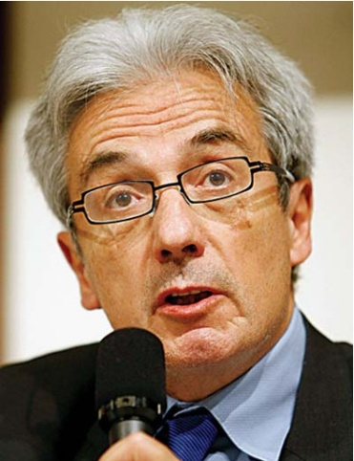
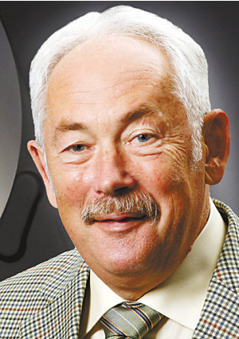
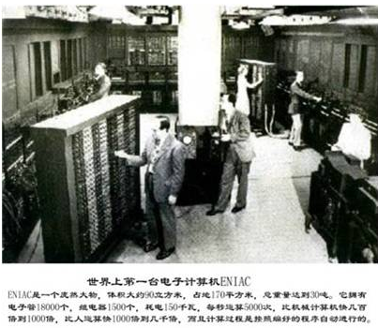
科学选题举例：巨磁电阻效应
巨磁电阻效应：英文“giant magnetoresistance”，2007年诺贝尔物理学奖获奖课题，由法国物理学家阿尔贝·费尔和德国物理学家彼得·格林贝格尔分别独立发现。
Albert Fert (1938年3月-)
Peter Andreas Grünberg
(1939年5月-)
单位面积介质存储的信息量得以大幅提升！

Slide 12
“所有数据库” ：9个检索字段；
“web of Science”: 17个检索字段

Slide 13
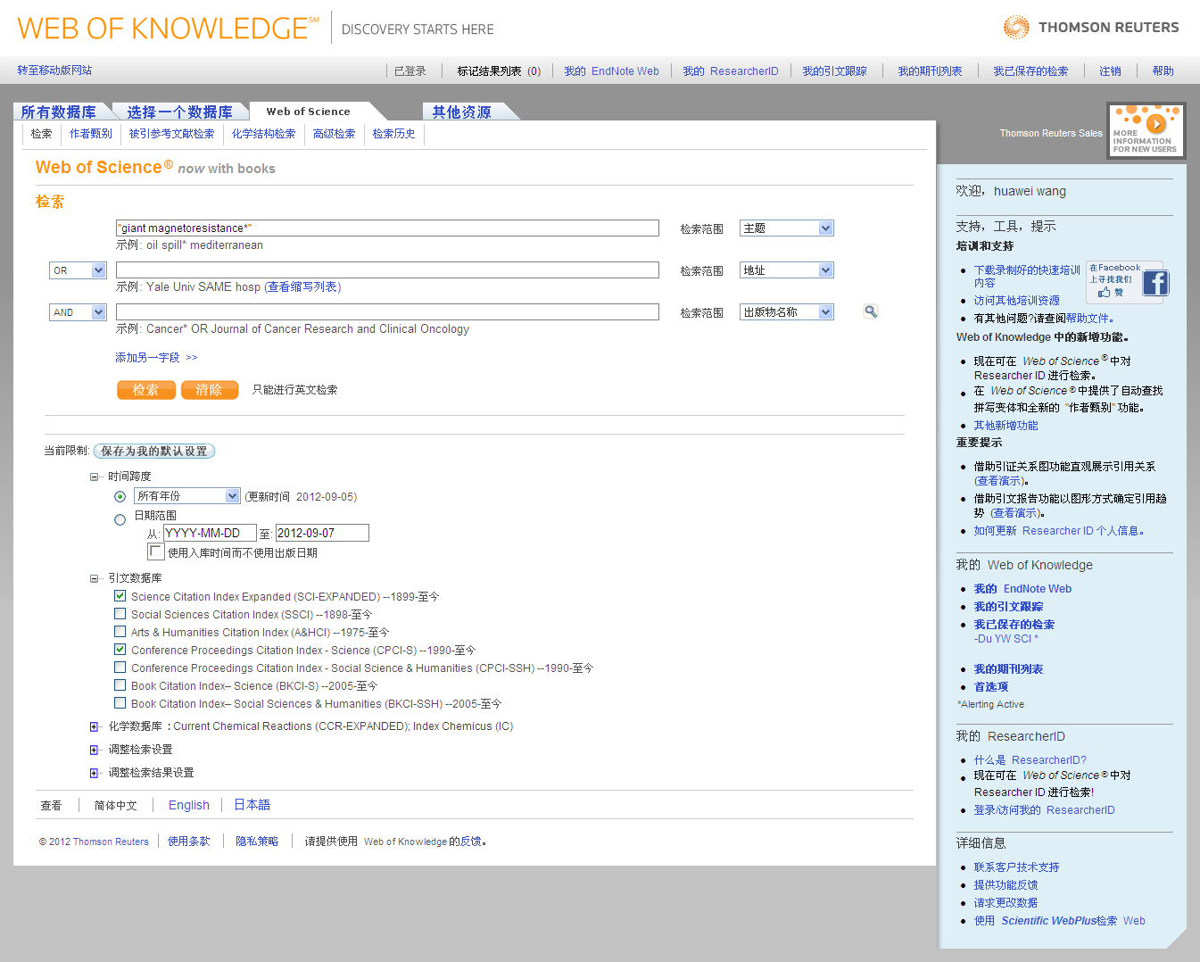
“giant magnetoresistance*”

Slide 14
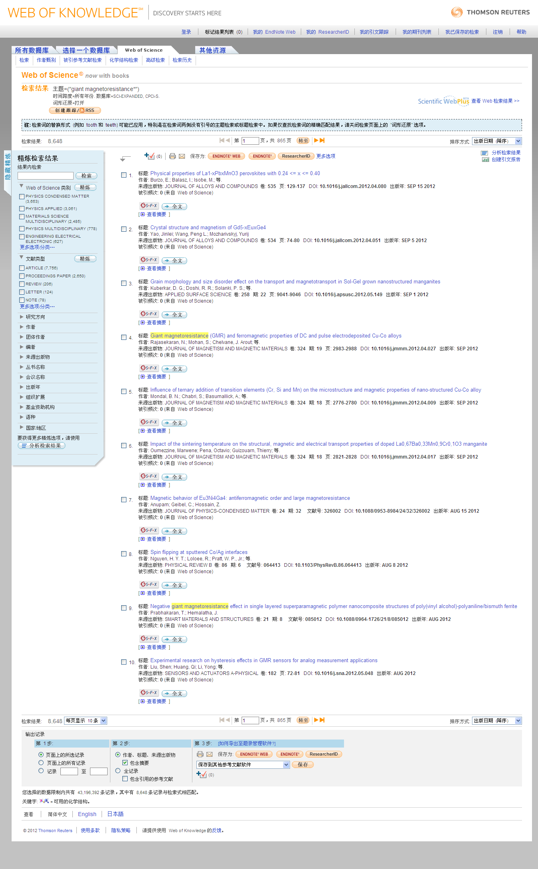
如何在既定领域内科学选题？
寻找高热点研究
关注最新研究成果
跟进高影响力文献
追踪学术领军人物

Slide 15
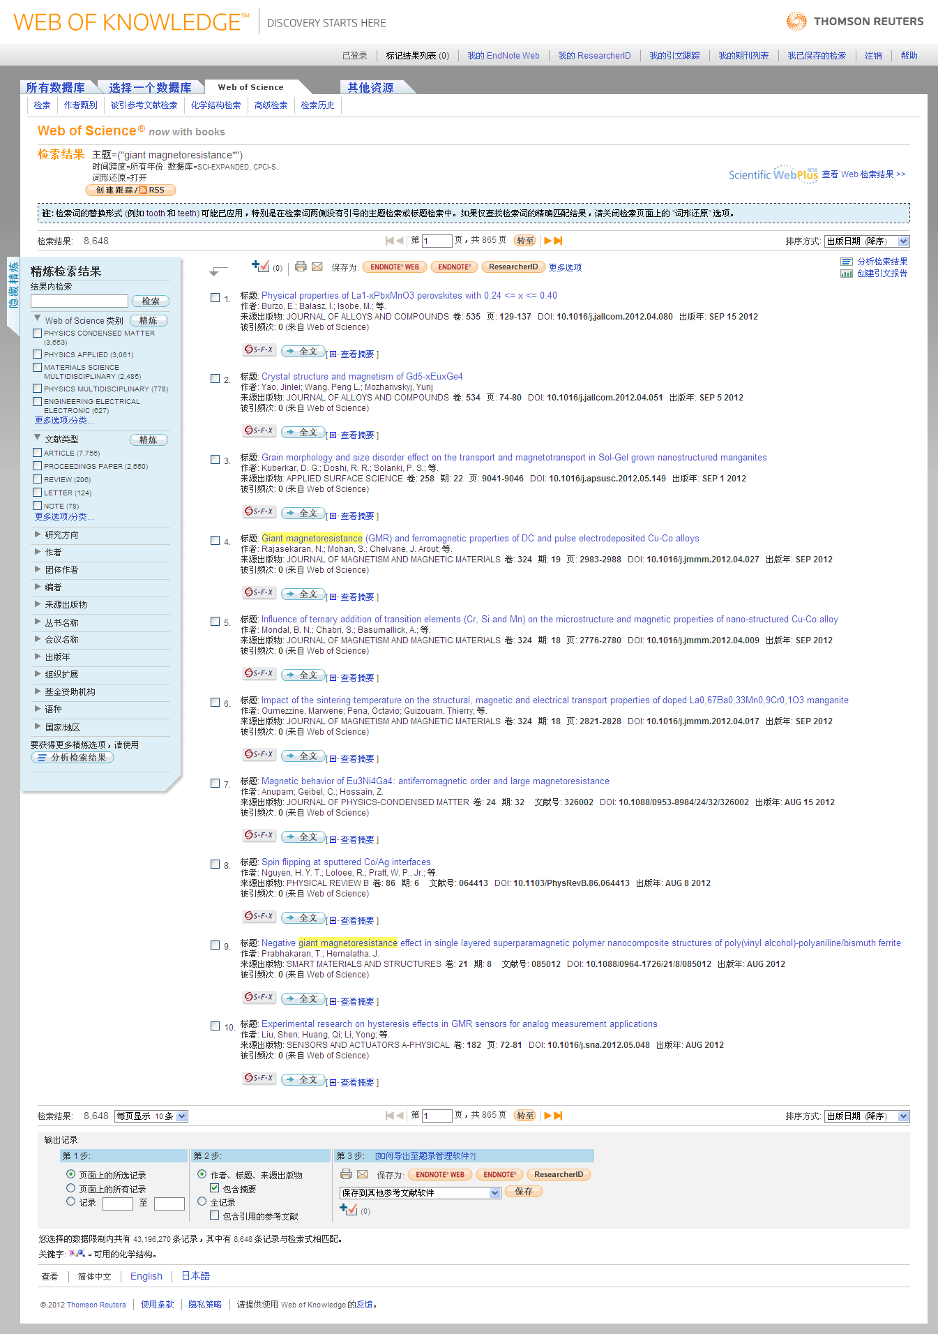
如何寻找高热点研究？
以“物理化学”学科为例，寻找该领域关于巨磁电阻效应研究的高热点研究

Slide 16
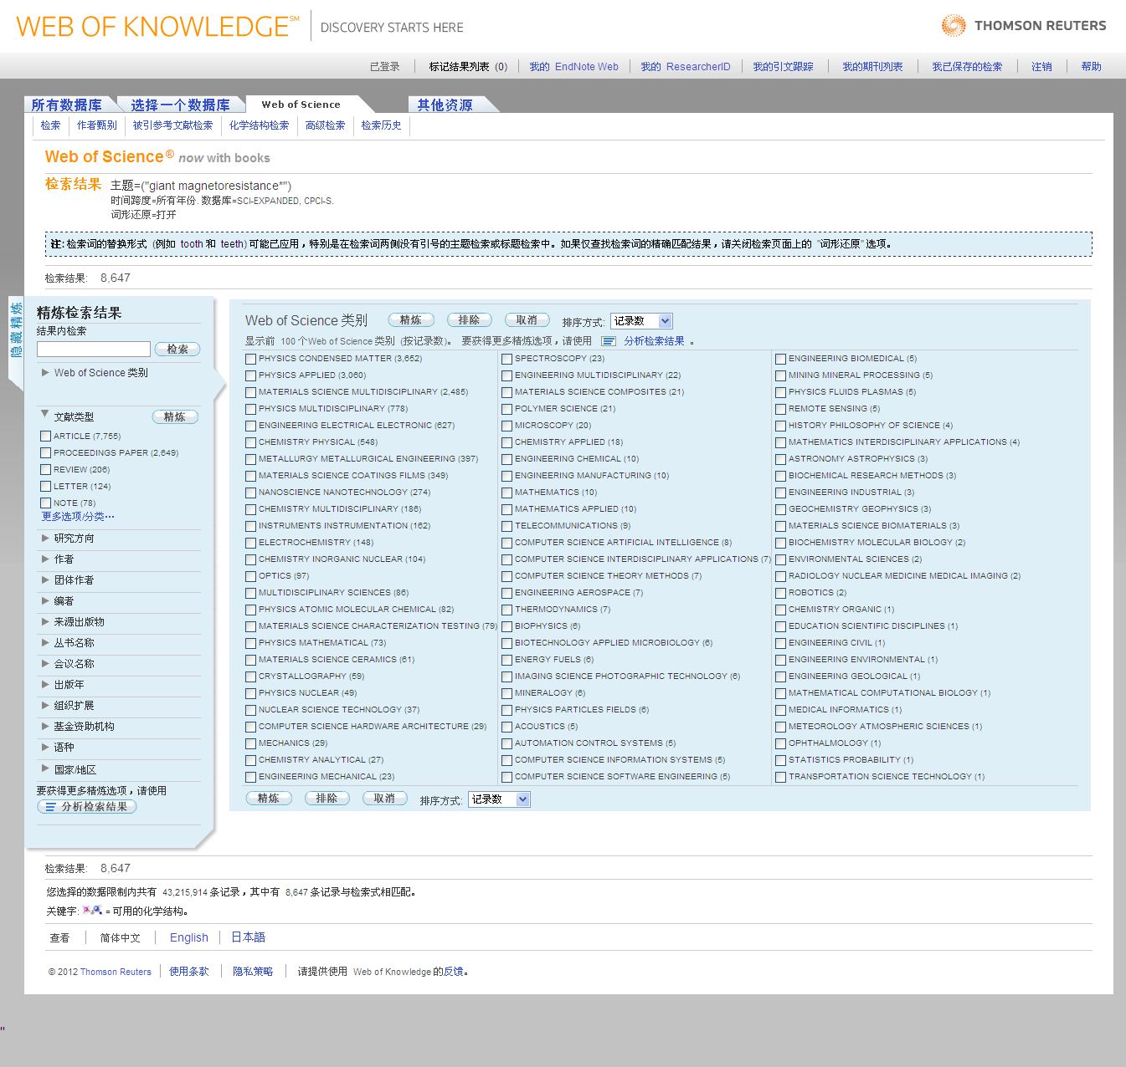

Slide 17
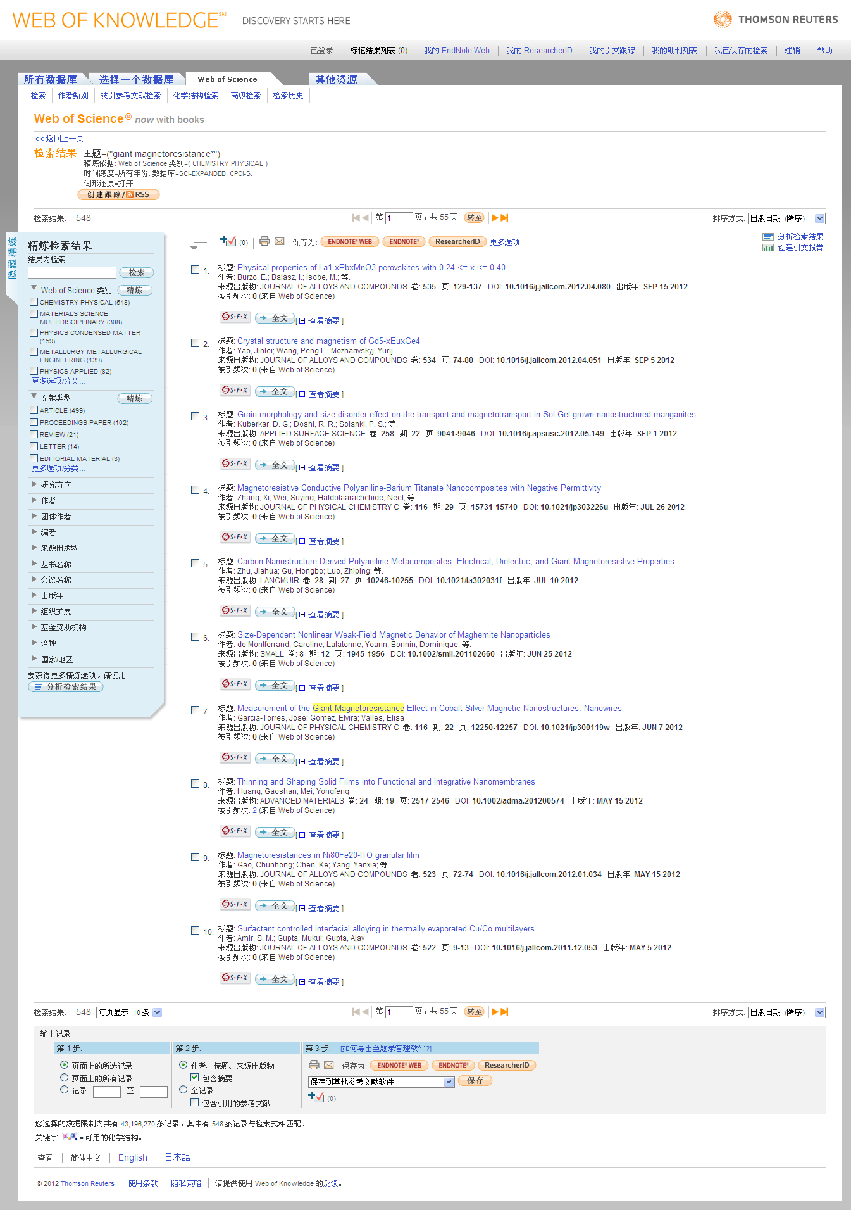
如何寻找高热点研究？
“物理化学”领域关于巨磁电阻效应的所有研究成果

Slide 18
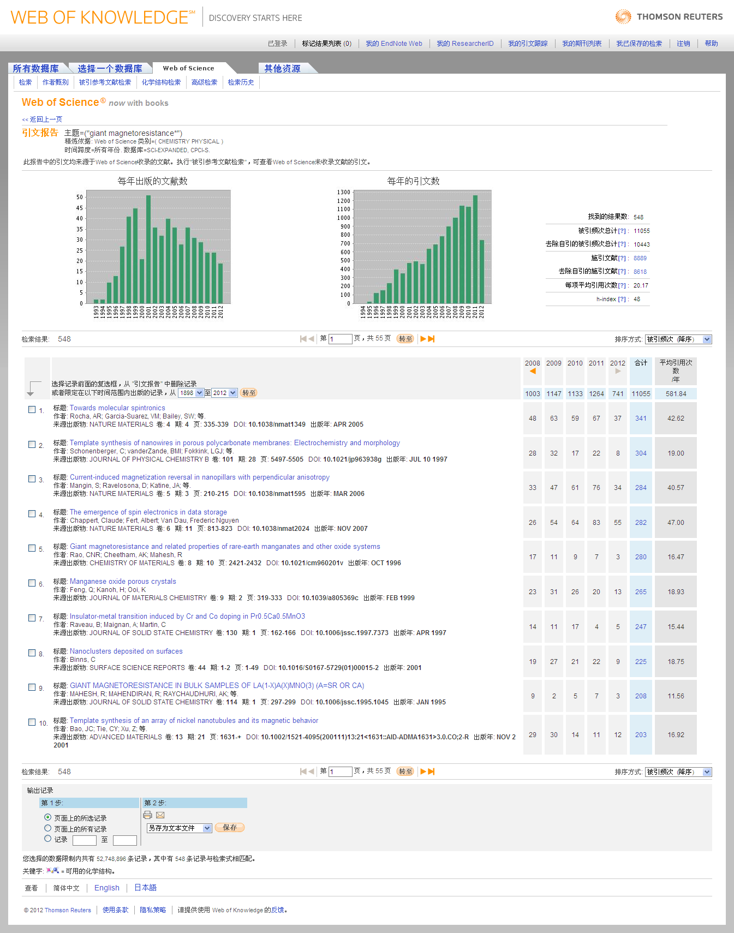
寻找最近若干年被引频次增长较快的文章，从而捕捉高热点研究

Slide 19
如何获得最新研究成果？
帮助我们查找与课题最相关的机构网站及研究者博客

Slide 20
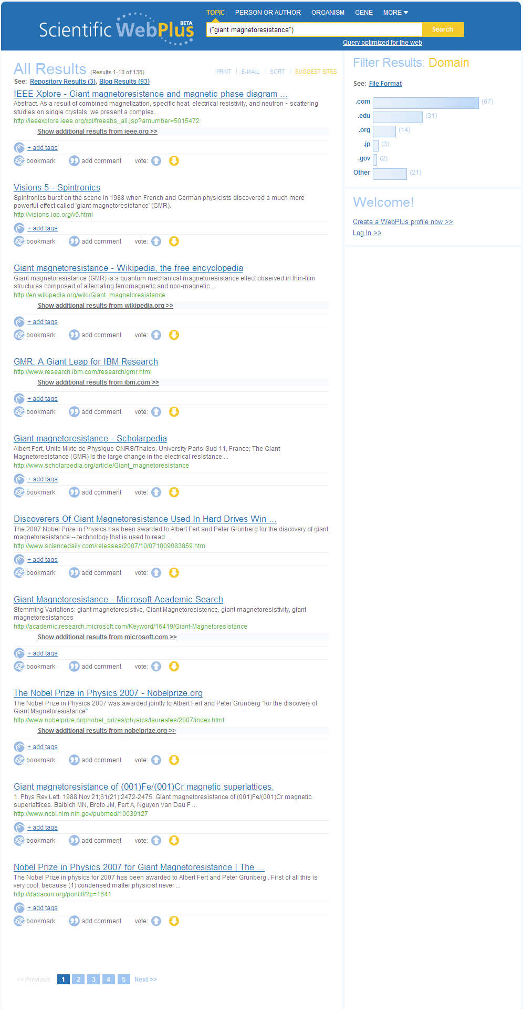
检索到与本课题最相关的互联网信息138条，包含机构网站、科技新闻、研究人员博客等内容，点击即可浏览

Slide 21
如何获得并跟进高影响力文献？
跟进后续进展&最新进展？
跟进后续进展&最新进展？
继续寻找
手边就有
“被引参考文献检索” & “创建跟踪/RSS”
“引证关系图” & “引文跟踪”
materials
“被引频次（降序）”

Slide 22
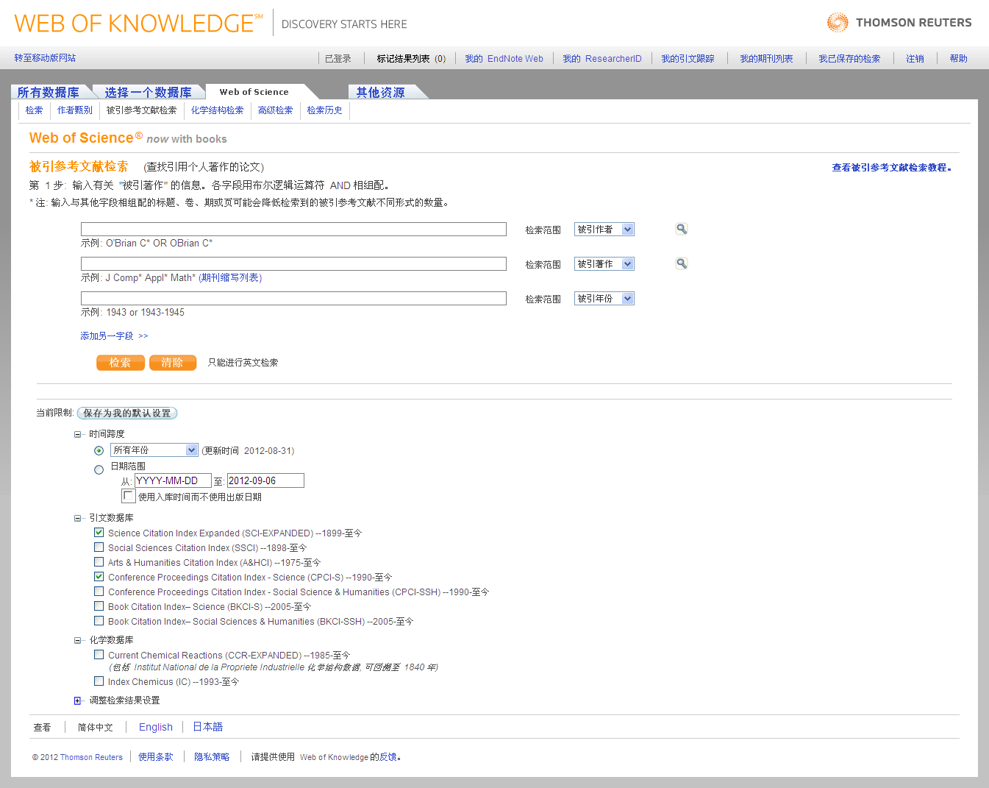
如何跟进手边文献的后续进展？
举例
标题：Challenges for semiconductor spintronics
作者：Awschalom, David D.
来源出版物：NATURE PHYSICS
发表时间：2007年3月

Slide 23
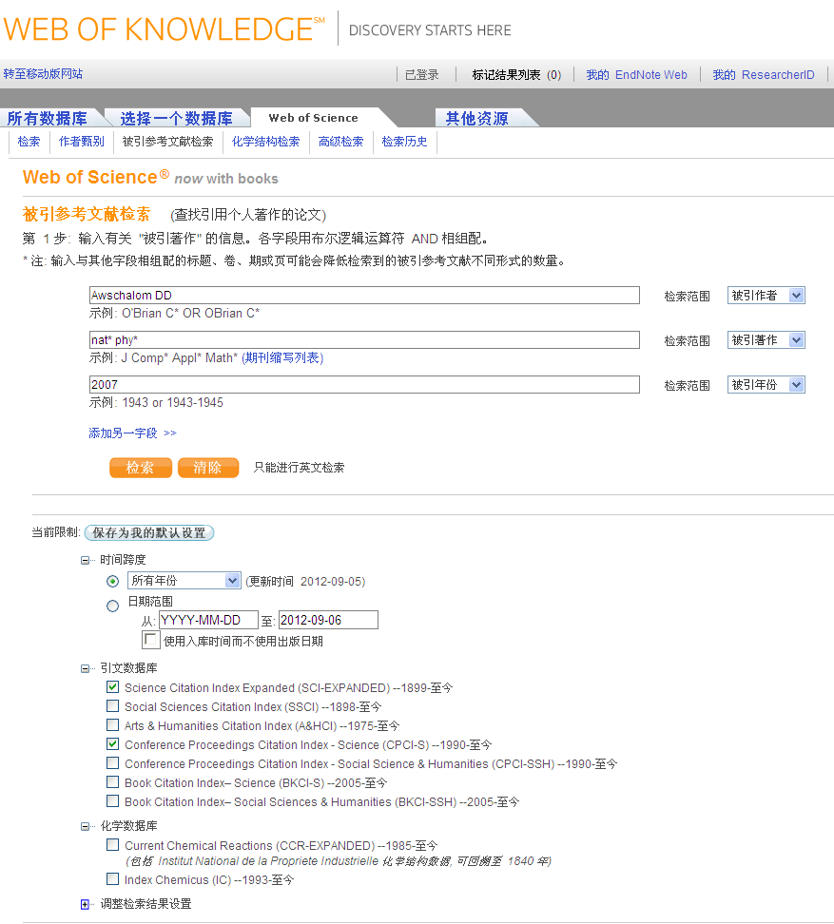

Slide 24
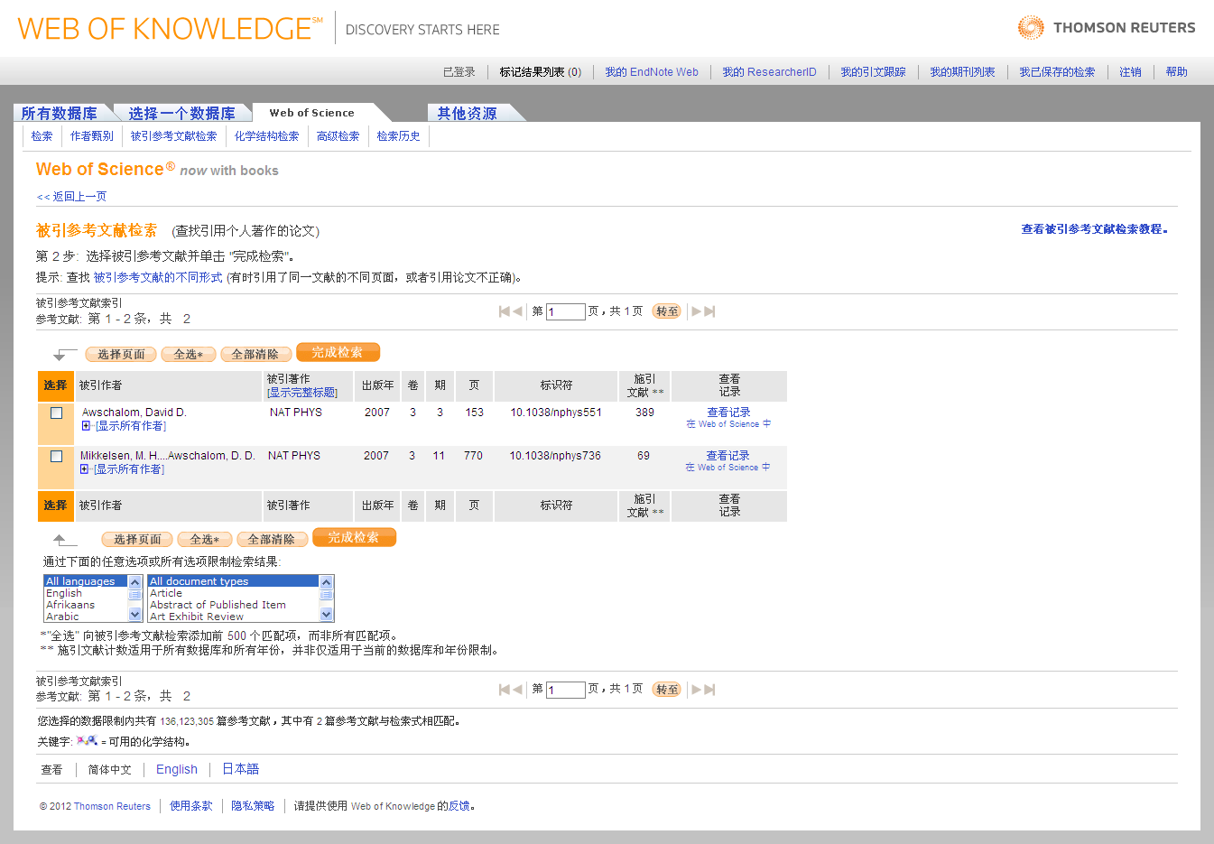
Challenges for semiconductor spintronics
Optically detected coherent spin dynamics of a single electron in a quantum dot

Slide 25
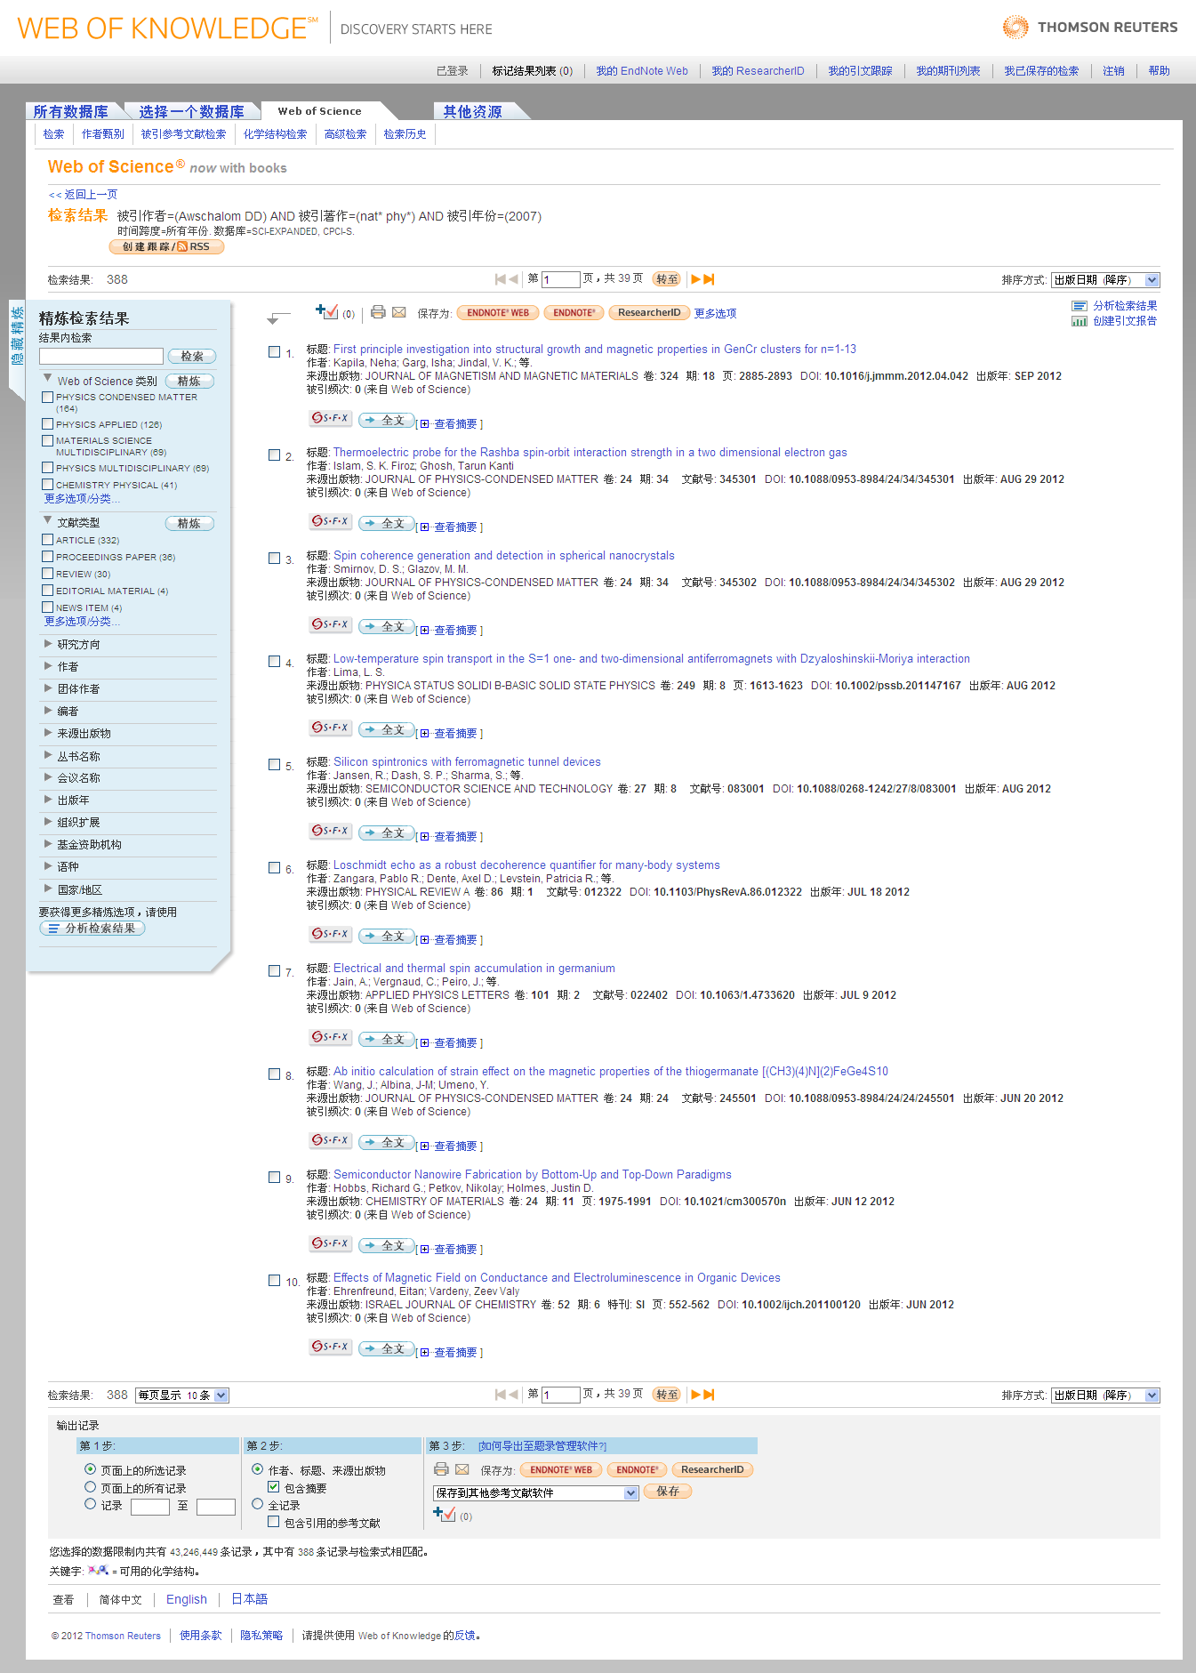
如何跟进手边文献的最新进展？
这些文献都是在该研究基础上的发展

Slide 26
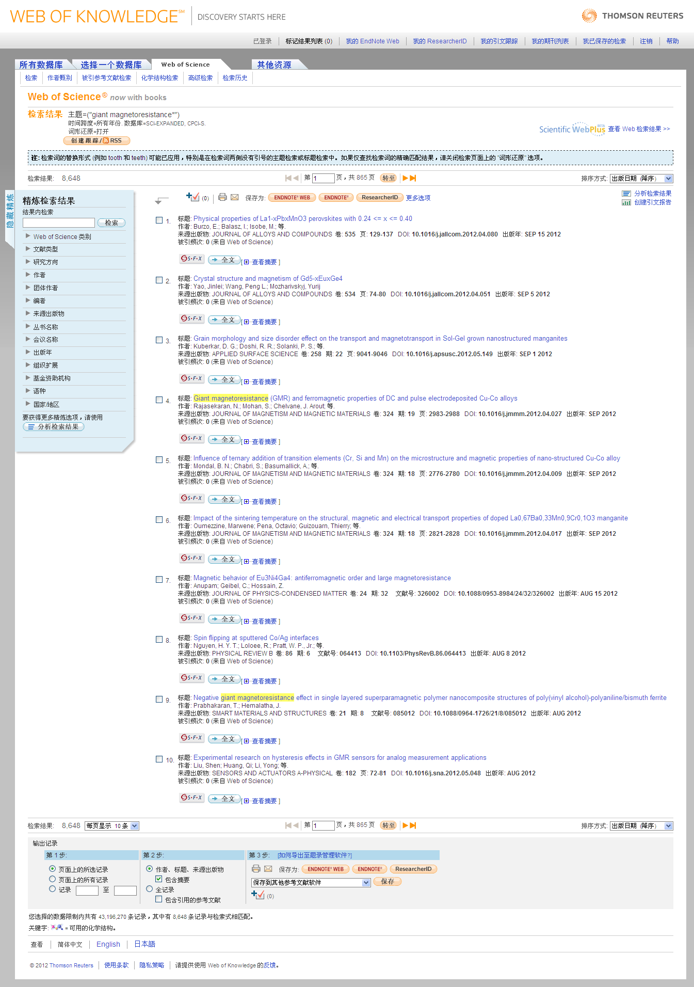
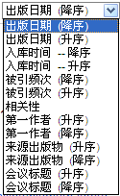
如何获得高影响力论文？

Slide 27
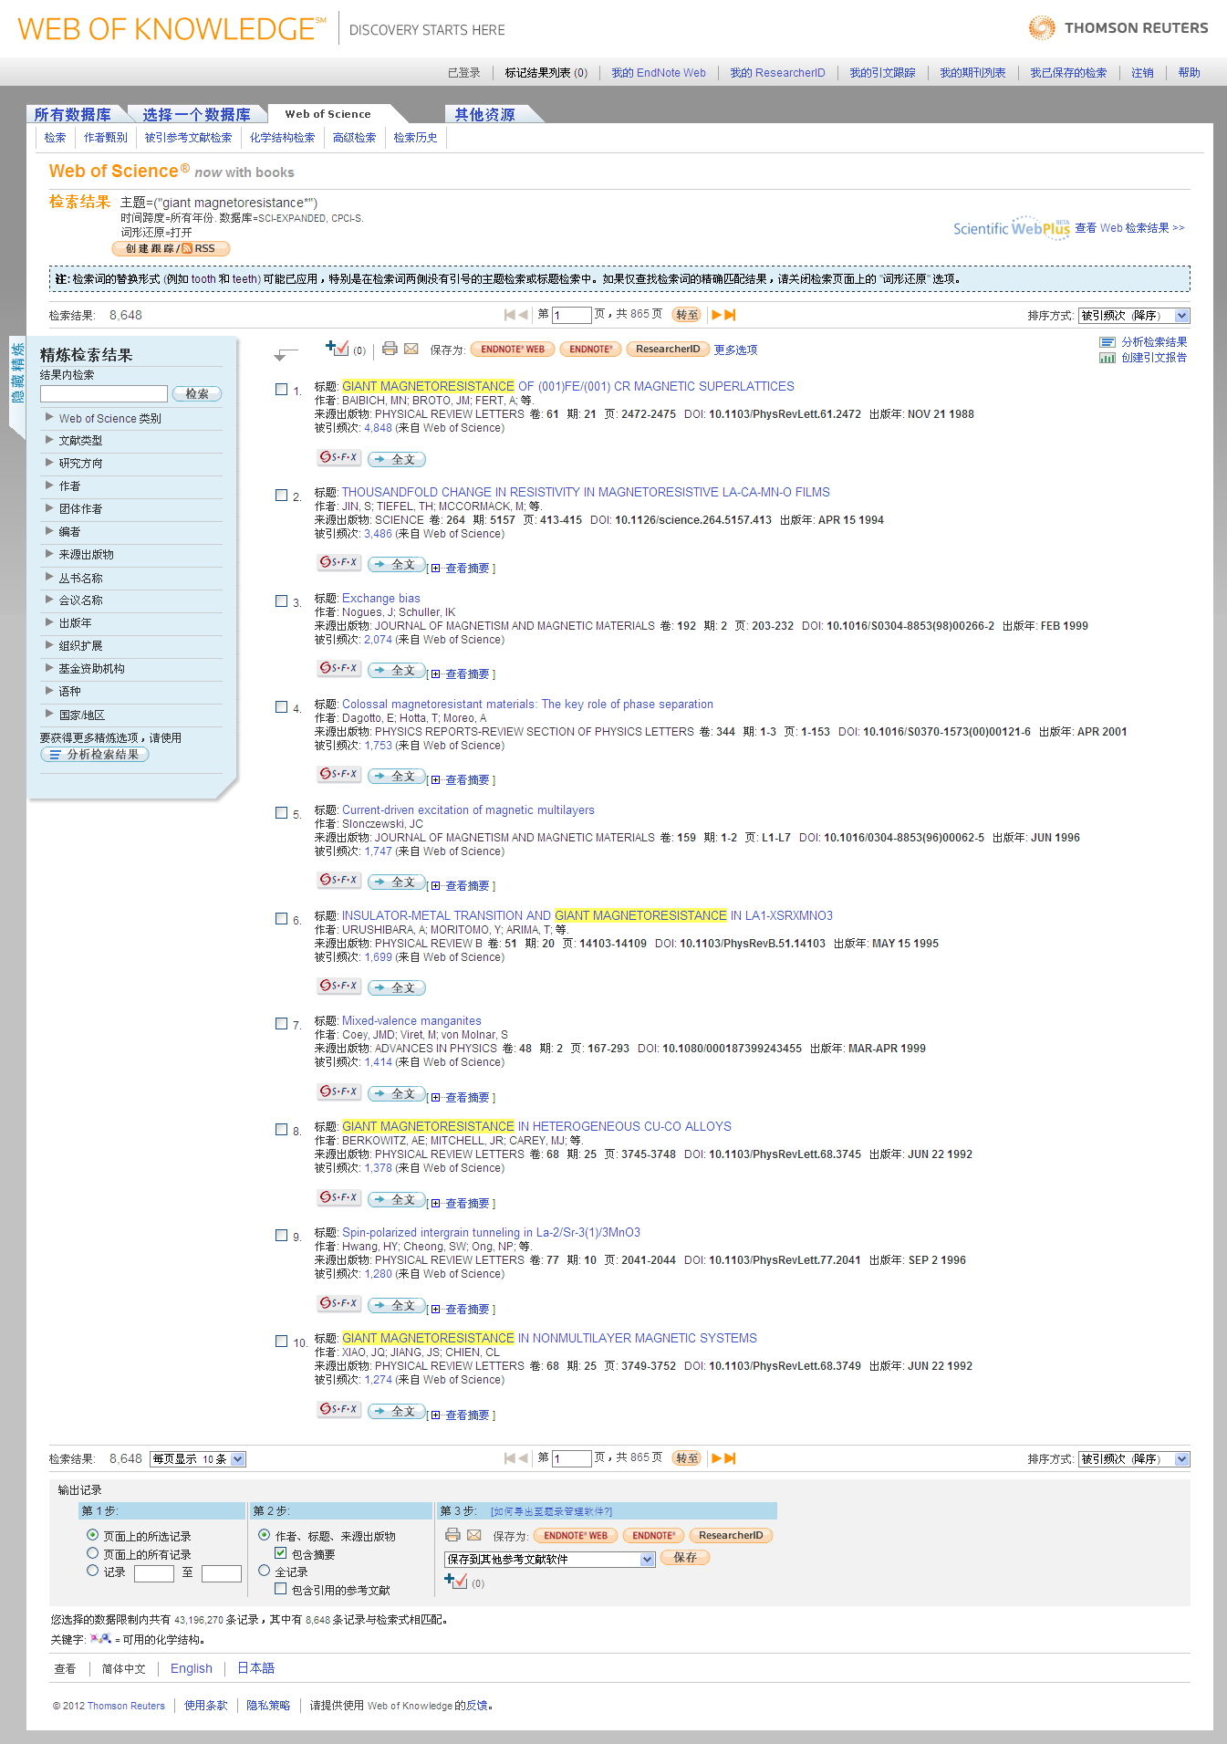
法国国家科学研究中心的物理学家Alber Fert教授于1988年发表在《PHYSICAL REVIEW LETTERS》上的文章，共被引用了4848次

Slide 28
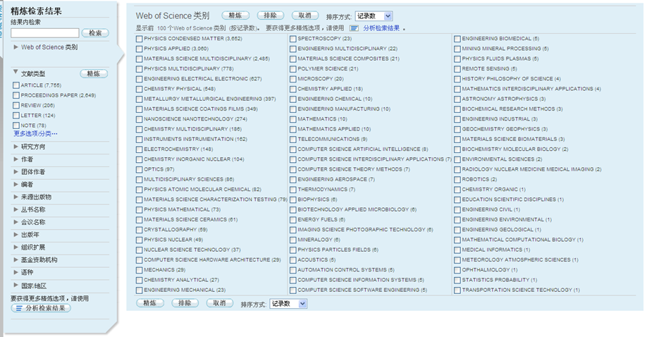
如何获得本学科的高影响力论文（以化学物理为例）？

Slide 30
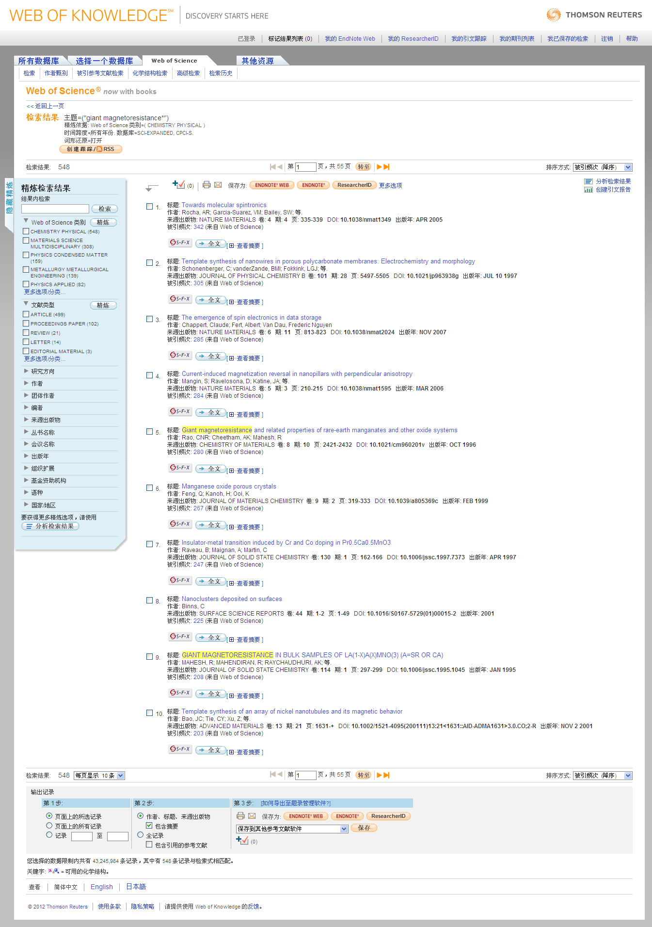
如何跟进高影响力论文的后续进展&最新进展？
Rocha等人2005年发表在《NATURE MATERIALS》上的《Towards molecular spintronics》，被引用了342次

Slide 31
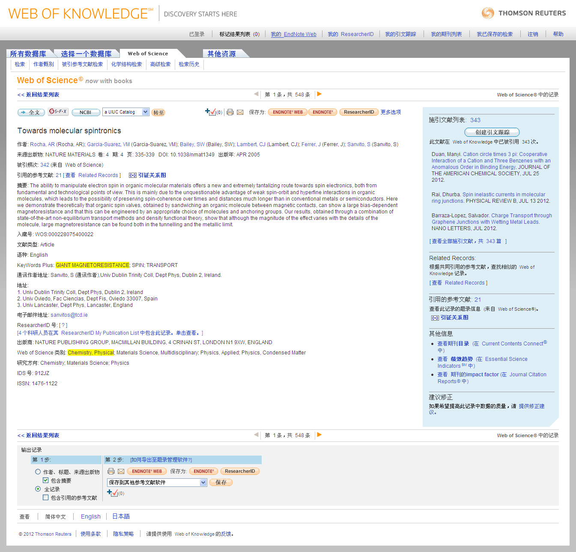
单篇文献的全记录页面
如何跟进高影响力论文的后续进展&最新进展？

Slide 32
单篇文献的全记录页面
如何跟进高影响力论文的后续进展&最新进展？

Slide 33
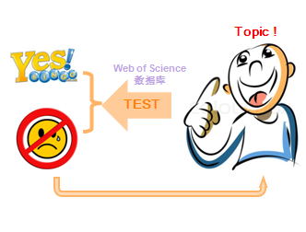
Title：如何选好题？
寻找高热点研究
如何获得
如何跟进
关注最新研究成果
手边就有
“被引参考文献检索” & “创建跟踪/RSS”
继续寻找
“被引频次(降序）”
“引证关系图” & “引文跟踪”
跟进高影响力文献
追踪学术领军人物

Slide 34
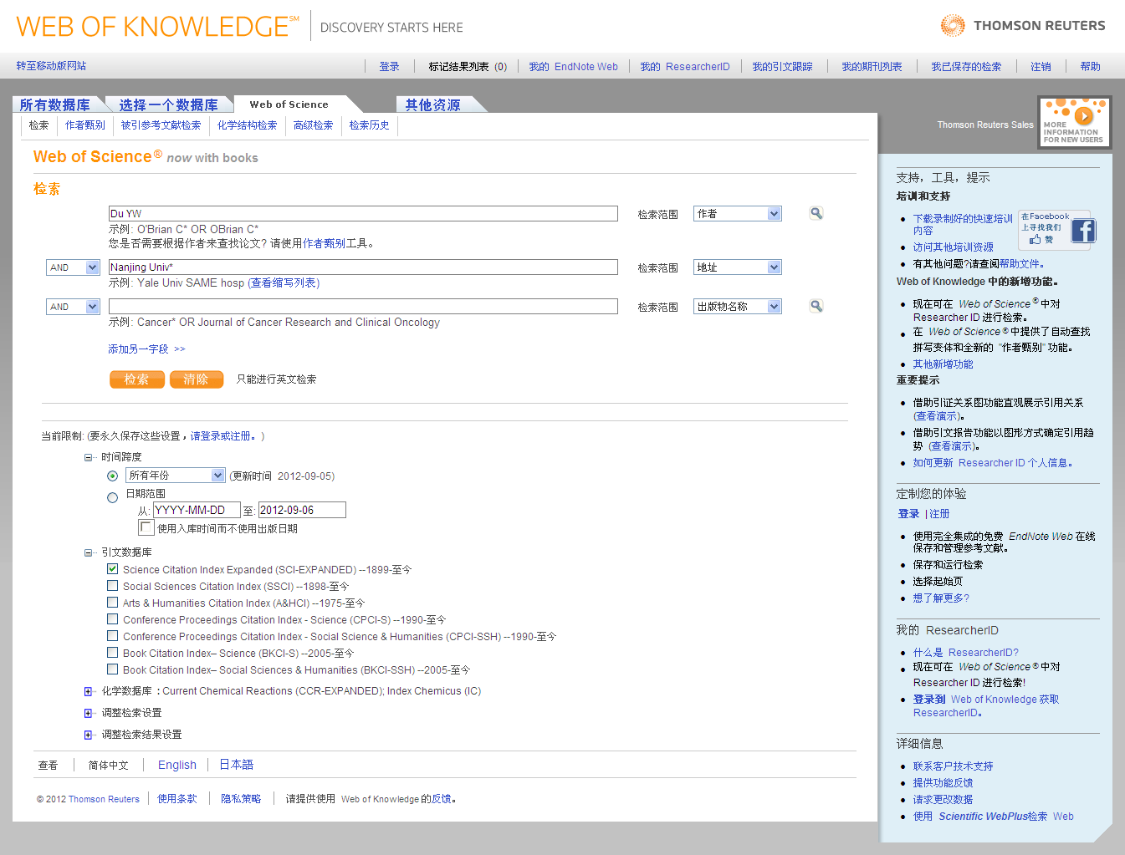
如何跟踪学术领军人物？
都有为：院士，南京大学教授，磁学与磁性材料专家。发表SCI论文600余篇，获中国发明专利19项，实用新型1项。

Slide 35
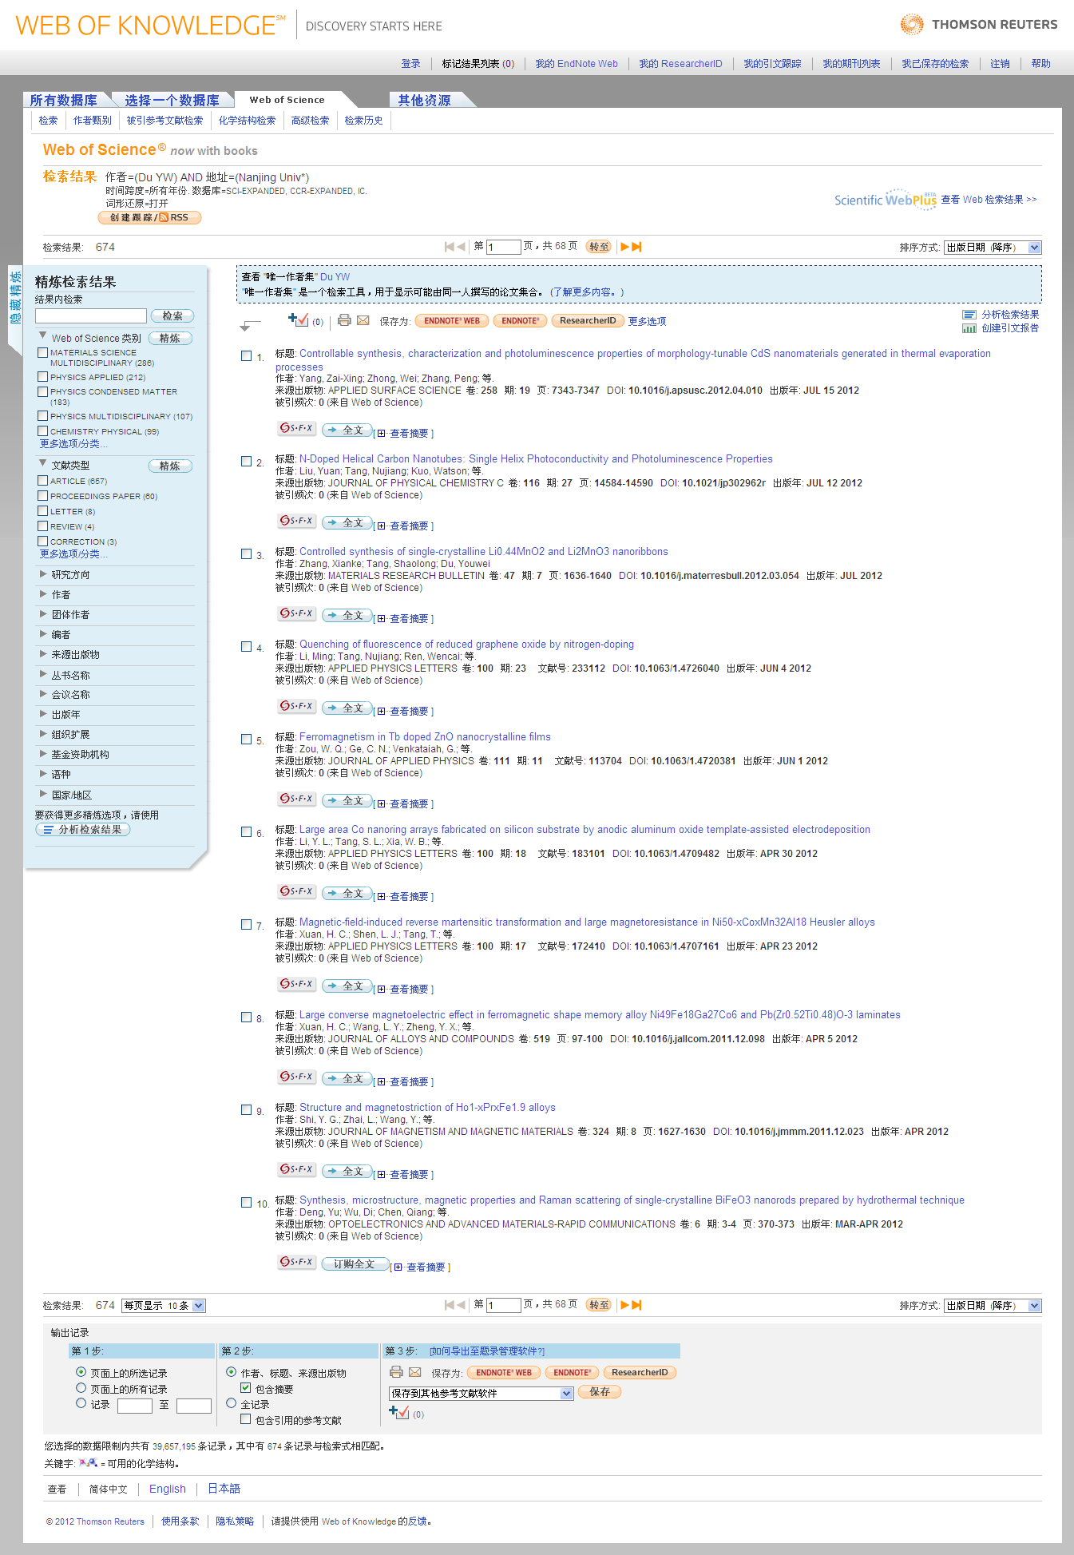

Slide 36
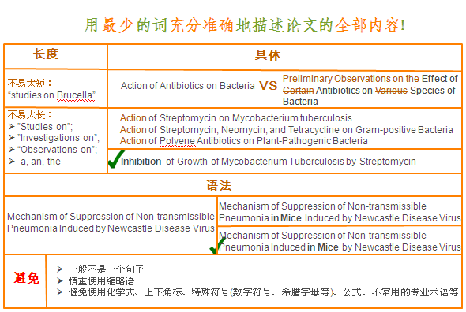
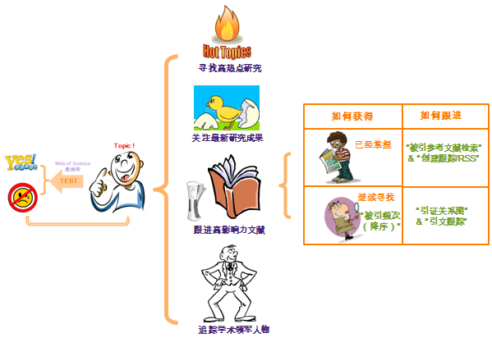
Title
形式
内容
如何用最少的词充分准确地表达论文的全部内容
如何选好题

Slide 37
How：如何写好科技论文？
What Is
Scientific Writing？
How
to Write？
How
to Subscribe？
Title
Authors & Addresses
Abstract
Key Words
Introduction
Materials & Methods
Result
Discussion
Acknowledgement
Reference
应参见欲投稿期刊的《作者须知》或
该期刊最近一期的论文
尽管期刊对作者署名的要求不一而足，
但建议大家保持署名的一致性
Shou-Chu Qian;
Shouchu Qian;
S. Chien
IMRAD

Slide 38
How：如何写好科技论文？
What Is
Scientific Writing？
How
to Write？
How
to Submit？
Title
Authors & Addresses
Abstract
Key Words
Introduction
Materials & Methods
Result
Discussion
Acknowledgement
Reference
IMRAD

Slide 39
Abstract
摘要=论文的缩微版本
陈述论文所做研究工作的主要目的和范围;
描述研究工作采用的方法;
总结研究结果;
给出研究工作得出的主要结论
摘要应包括
Results：结果
Materials & Methods
材料与方法
Introduction 引言
Discussion：讨论
时态？
过去式写作
不能超过欲投稿期刊限制的长度(通常是250个字);
决不能出现论文正文中没有的信息或结论;
一般不应该引用参考文献;
不应该出现表格和图片

Slide 40
How：如何写好科技论文？
What Is
Scientific Writing？
How
to Write？
How
to Subscribe？
Title
Authors & Addresses
Abstract
Key Words
Introduction
Materials & Methods
Result
Discussion
Acknowledgement
Reference
一篇论文的关键词一般可选取3~8个关键词，刊物不同数量会有差别
通常是名词或名词性词组
可直接从文章的题名、摘要、层次标题或文章其它内容中抽出来
IMRAD

Slide 41
How：如何写好科技论文？
What Is
Scientific Writing？
How
to Write？
How
to Subscribe？
Title
Authors & Addresses
Abstract
Key Words
Introduction
Materials & Methods
Result
Discussion
Acknowledgement
Reference
IMRAD

Slide 42
Introduction
Related work:
查阅已有的文献综述;
再身体力行了解研究背景
相关工作
Related Work
Materials & Methods
材料与方法
Results：结果
解释研究问题
（性质和范围）
Discussion
讨论或结论
do/
does
现在时写作

Slide 43
查阅已有的文献综述

Slide 44
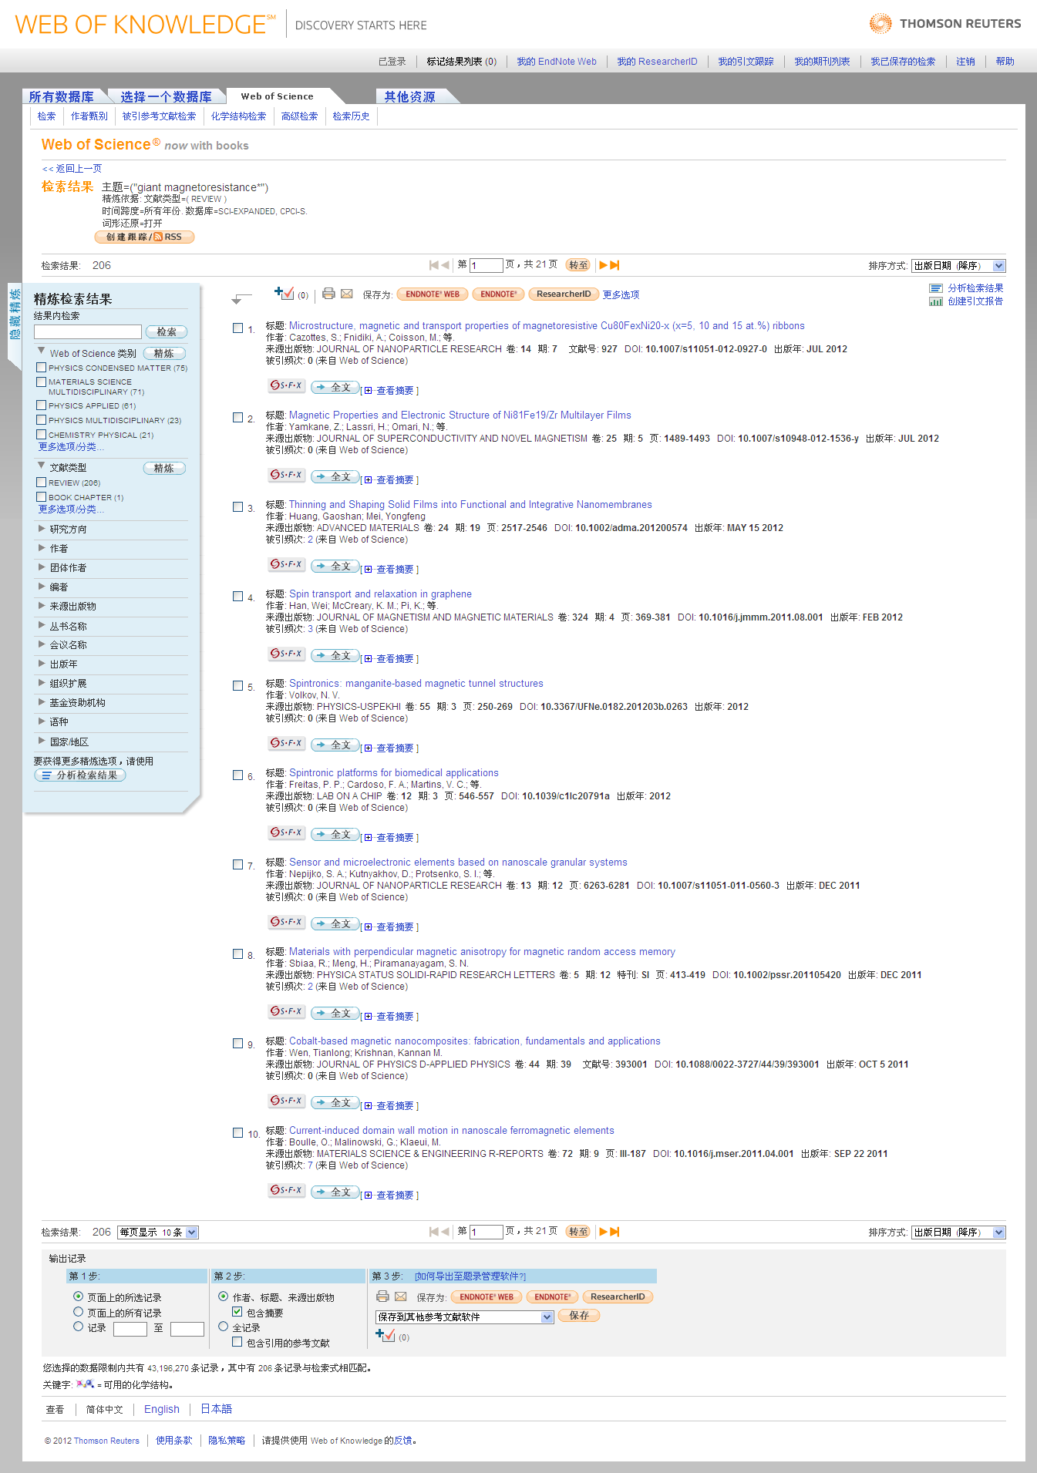
相应的文献综述列表

Slide 45
身体力行课题的研究背景信息
课题的整体发展趋势；
核心的人、机构和国家等；
各国的发展状况，比如我国的研究状况等

Slide 46
“分析检索结果”页面
强大的分析功能(16个分析入口)：
▪作者 ▪出版年 ▪来源期刊 ▪文献类型
▪会议名称 ▪国家/地区 ▪基金资助机构 ▪授权号
▪团体作者 ▪组织 ▪组织 扩展 ▪ WOS学科类别
▪语种 ▪编者 ▪丛书名称 ▪研究方向

Slide 47
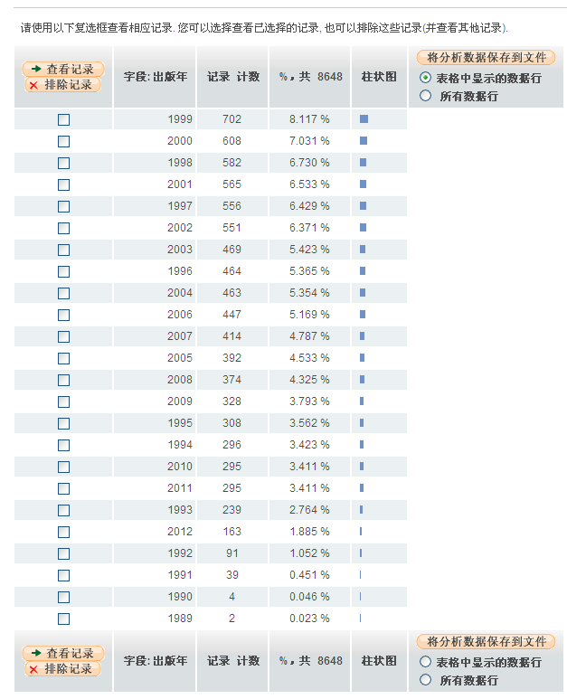
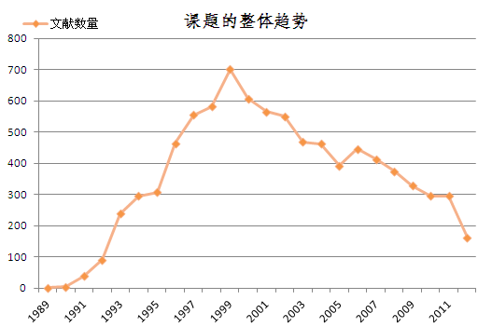
选择“出版年”分析整体发展趋势
保存至本地，用Excel打开.txt文档并作图

Slide 48
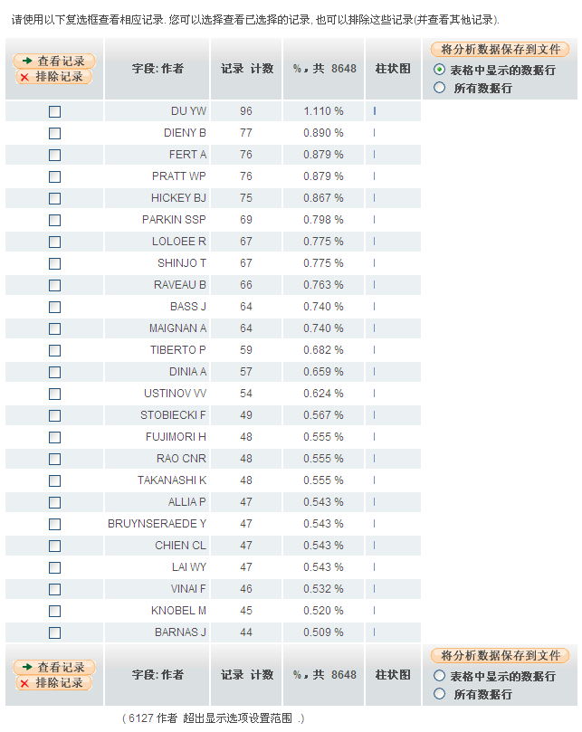
作者分析
都有为：院士，南京大学教授，磁学与磁性材料专家。发表SCI论文600余篇，获中国发明专利19项，实用新型1项。
“作者”的作用：
发现该领域的高产出研究人员
选择导师或潜在的合作者
有利于机构的人才招聘
选择同行评审专家

Slide 49
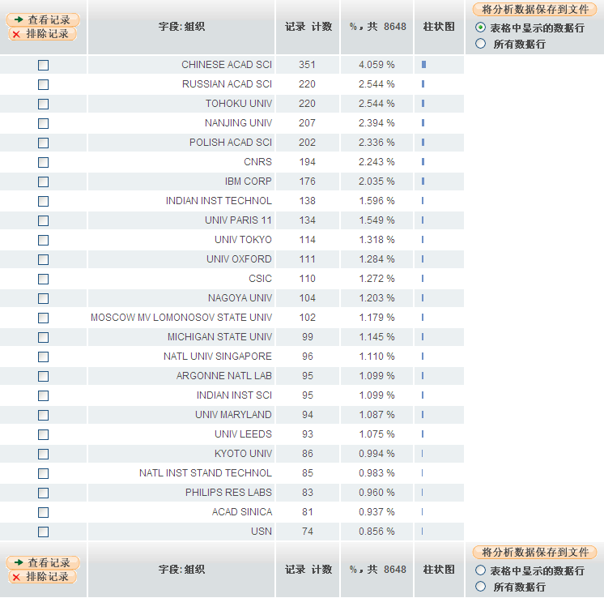
组织分析
对机构分析的作用：
发现该领域高产出的大学及研究机构
发现深造的研究机构
有利于机构间的合作

Slide 50
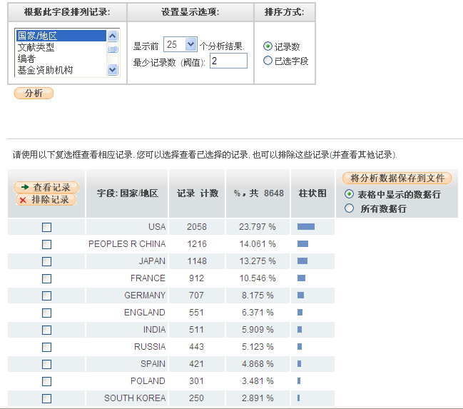
国家/地区分析： 发现该领域高产出的国家与地区

Slide 51
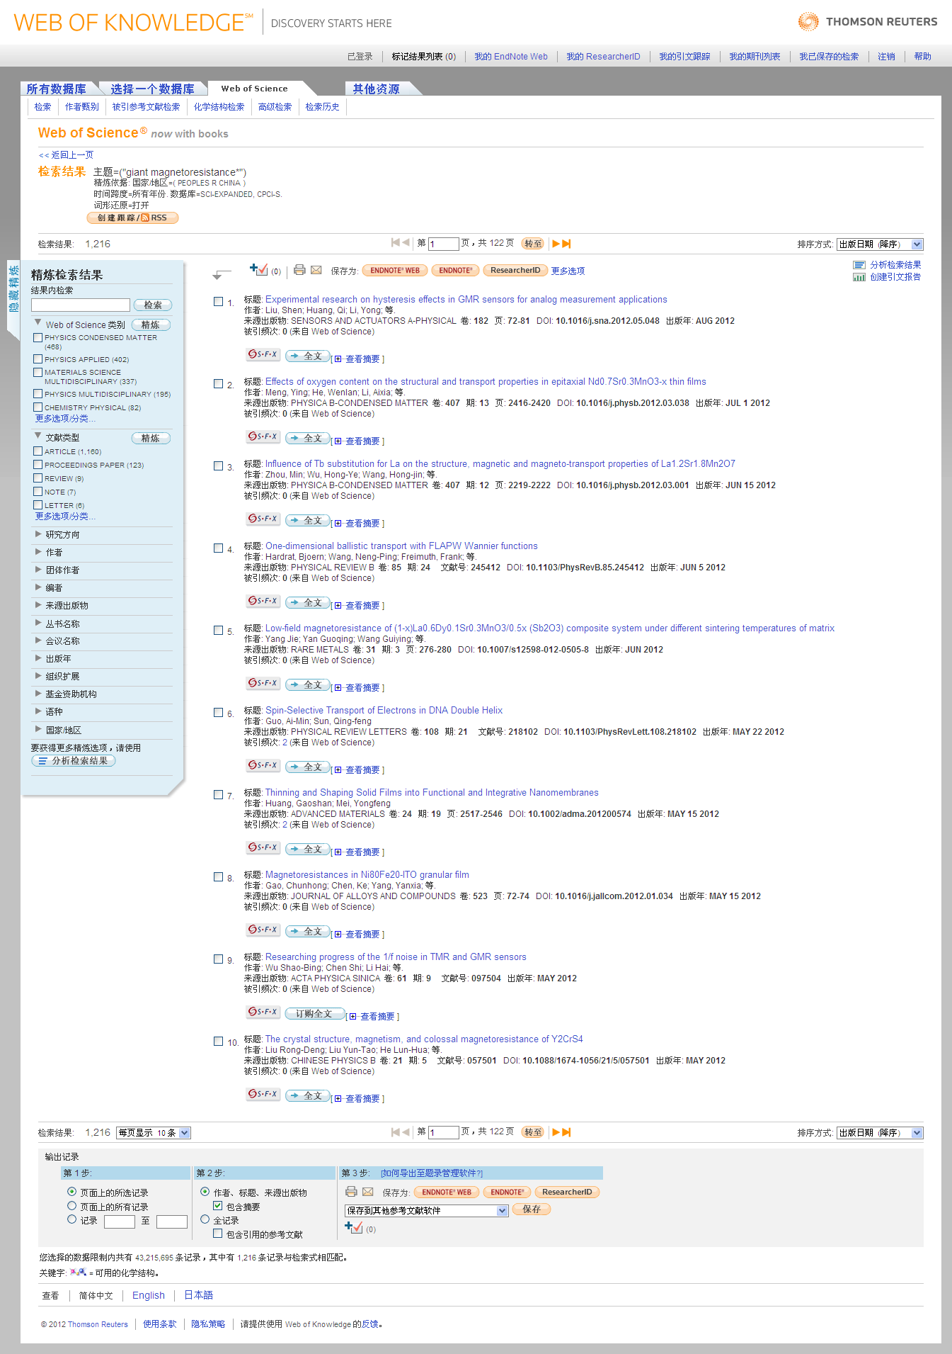
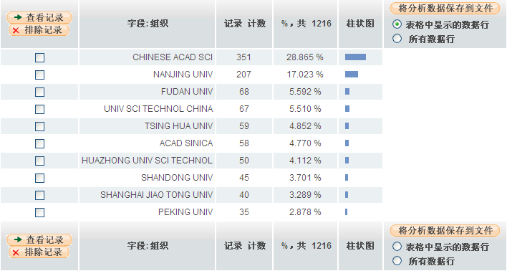
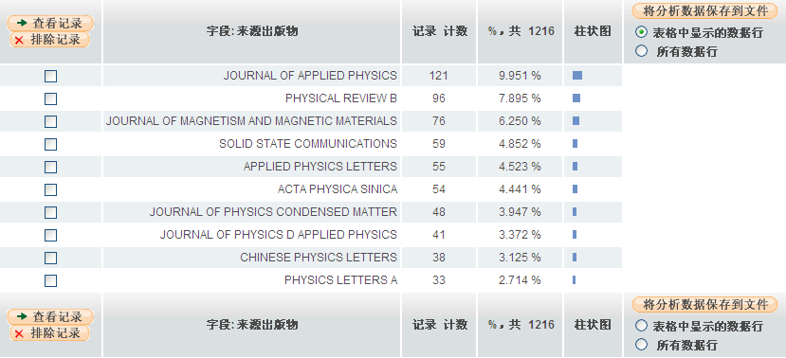
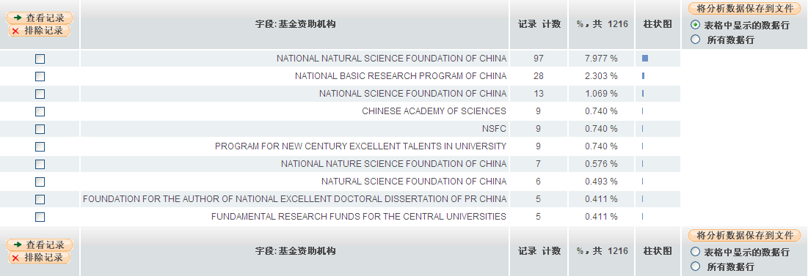
继续利用“分析检索结果”发现中国在该领域：
该课题在中国的发展趋势；
引领机构，高影响力作者；
经常发表的期刊；
基金资助项目；
与中国学者合作的国家和机构……

Slide 52
How：如何写好科技论文？
What Is
Scientific Writing？
How
to Write？
How
to Subscribe？
Title
Authors & Addresses
Abstract
Key Words
Introduction
Materials & Methods
Result
Discussion
Acknowledgement
Reference
过去式写作
要描述得尽可能详细，主要目的是以便同行：
其一，可重复论文描述的实验；
其二，可判断论文实验方法是否合理，实验结果是否有效以及实验结果在什么范围内具有普遍意义等
IMRAD

Slide 53
How：如何写好科技论文？
What Is
Scientific Writing？
How
to Write？
How
to Subscribe？
Title
Authors & Addresses
Abstract
Key Words
Introduction
Materials & Methods
Result
Discussion
Acknowledgement
Reference
过去式写作
IMRAD
两部分：
首先，总体描述所做实验，但不重复细节；
其次，给出有代表性的实验数据

Slide 54
How：如何写好科技论文？
What Is
Scientific Writing？
How
to Write？
How
to Subscribe？
Title
Authors & Addresses
Abstract
Key Words
Introduction
Materials & Methods
Result
Discussion
Acknowledgement
Reference
IMRAD

Slide 55
Discussion
好的Discussion需要注意以下规则：
讨论结果≠重述结果；
不要掩饰
不要畏缩
为每个论点总结论据
尽量揭示结果部分说明的原理、关系和普遍性意义；
不理想的数据
结果部分的特例或无法用关系描述的情况
尚未解决的问题等
尽可能清楚地陈述结论，
并大胆指出科研工作的理论意义和应用价值；
不要想当然地设想任何事情”

Slide 56
How：如何写好科技论文？
What Is
Scientific Writing？
How
to Write？
How
to Subscribe？
Title
Authors & Addresses
Abstract
Key Words
Introduction
Materials & Methods
Result
Discussion
Acknowledgement
Reference
IMRAD
人或组织提供的技术帮助或特殊
实验设备、相关材料等帮助；
经费资助

Slide 57
How：如何写好科技论文？
What Is
Scientific Writing？
How
to Write？
How
to Subscribe？
Title
Authors & Addresses
Abstract
Key Words
Introduction
Materials & Methods
Result
Discussion
Acknowledgement
Reference
IMRAD

Slide 58
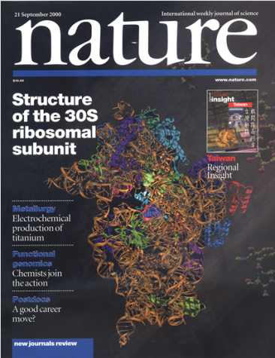
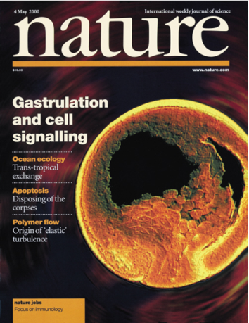
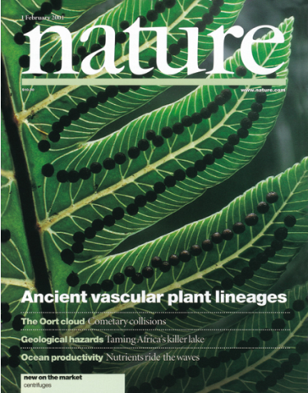
Reference
在2004年投向Nature的中国文章有55%,，2003年更是高达62％， 未经编委审查，在期刊初审阶段就退稿，很大一部分是格式问题，特别是参考文献格式
即使是最高水平的期刊，其中也有30％的文章有参考文献的错误，这大大降低了文章被引用次数的统计
参考文献格式要求不尽相同
Endnote Web
不同领域
不同期刊
不同院校的硕博士论文

Slide 59
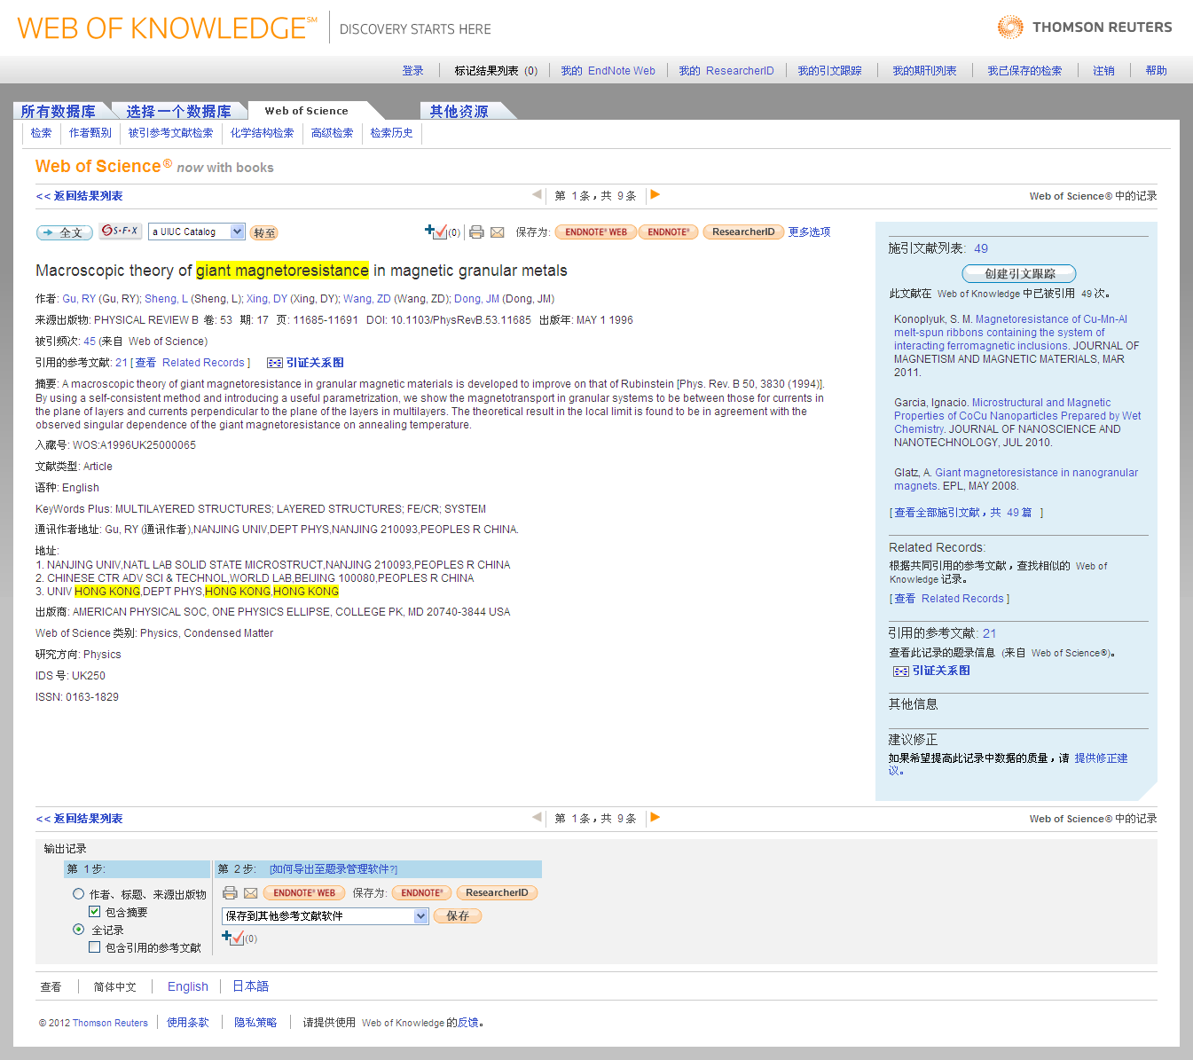
Endnote Web：参考文献管理软件

Slide 60
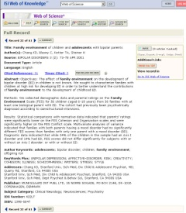
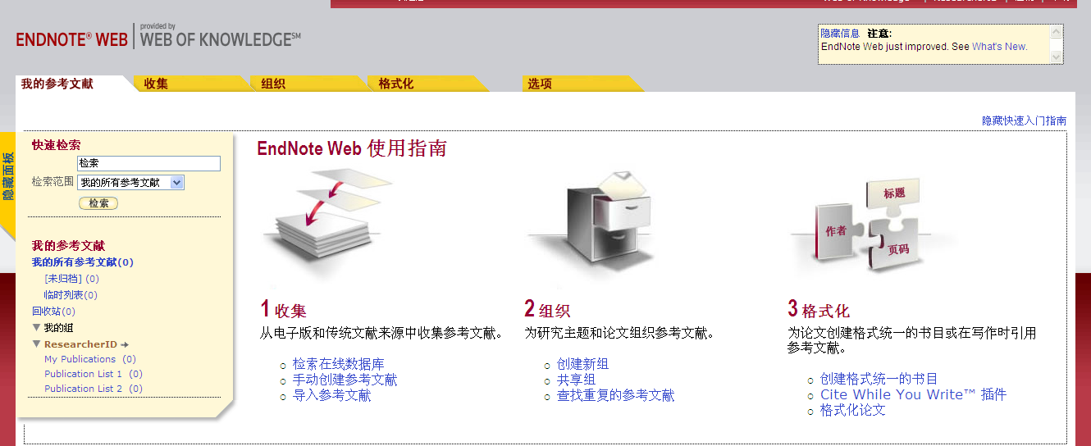
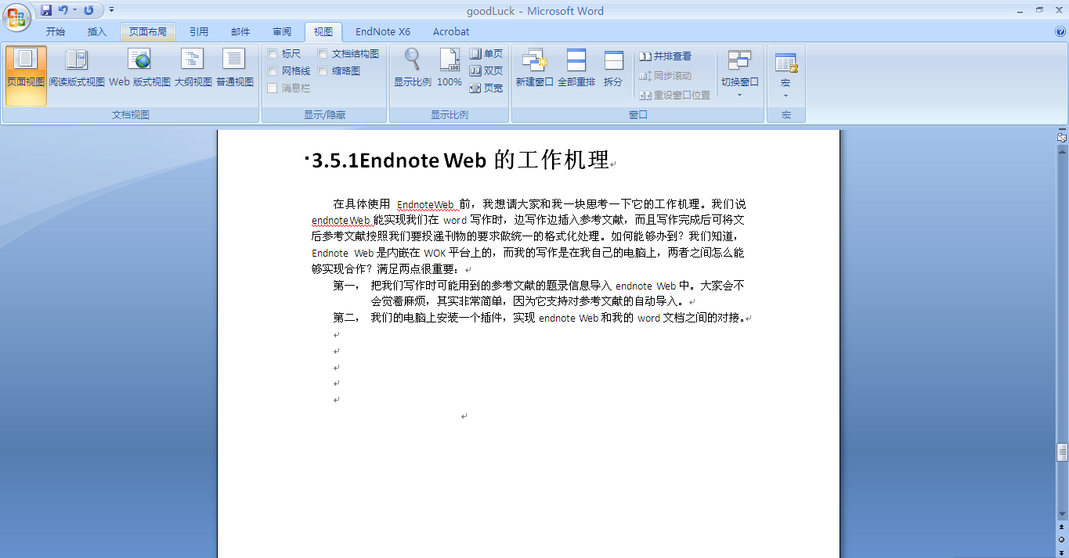
Endnote Web的外观 & 工作机理
参考文献
安装“写作引用”插件
满足两点：
参考文献的题录信息收集到endnote Web
安装“写作引用”插件实现Microsoft word和Endnote Web的对接

Slide 61
Endnote Web：参考文献的收集

Slide 62
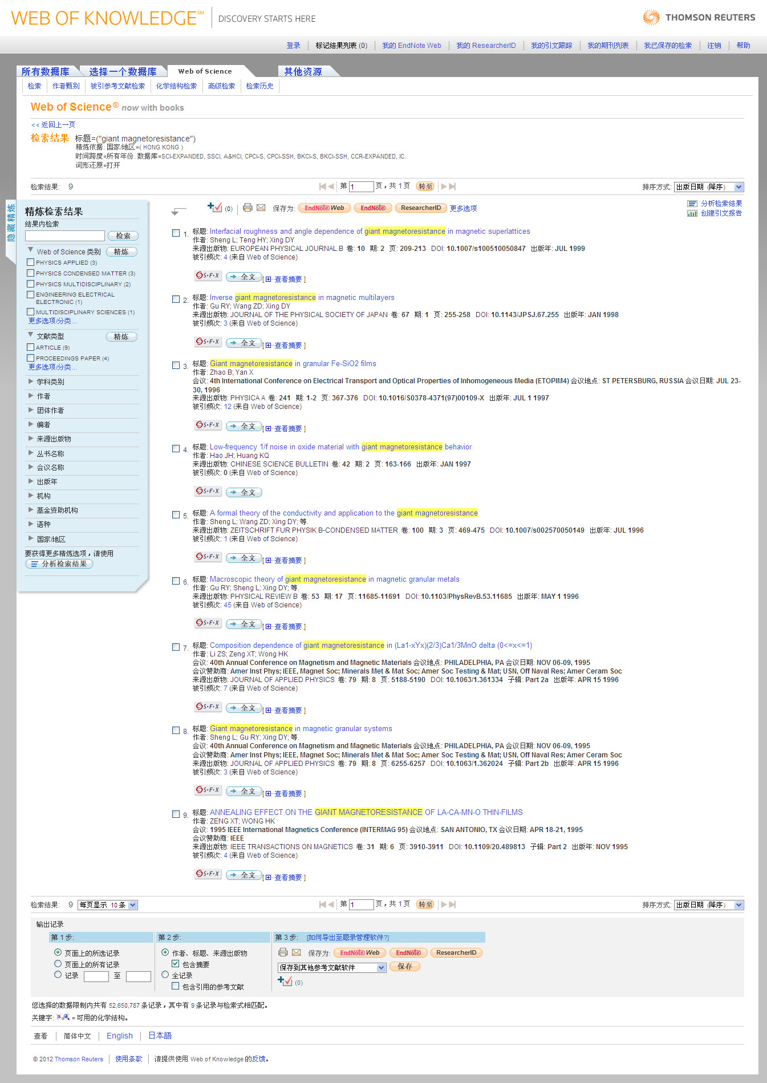
Endnote Web：参考文献的收集（from WOK平台）

Slide 63
WOK平台数据导入Endnote Web后：
未分组状态，建议在“组织”中建立文件夹分类管理

Slide 64
在“组织”中成立文件夹对导入数据分类管理
SCI&CPCI-“giant magnetoresistance”（Title）-HongKong

Slide 65
在“组织”中成立文件夹对参考文献分类管理

Slide 66
把参考文献添加到相应文件夹中

Slide 67
参考文献成功添加到指定文件夹中
√

Slide 68
Endnote Web：参考文献的收集（外库资源）
其他数据库
资源
外库资源导入EndnoteWeb前要在自己的PC机上做一下存盘，然后再导入EndnoteWeb中

Slide 69
Endnote Web：参考文献的导入（外库资源比如CNKI）

Slide 70
Endnote Web：参考文献的导入（外库资源比如CNKI） ——存入本地PC

Slide 71
Endnote Web：参考文献的导入（外库资源比如CNKI） ——从本地PC到EndnoteWeb

Slide 72
Endnote Web：参考文献的导入（外库资源比如CNKI） ——从本地PC到EndnoteWeb

Slide 73
Endnote Web：参考文献的导入（外库资源比如CNKI） ——从本地PC到EndnoteWeb

Slide 74
Endnote Web：数据导入（外库资源比如CNKI） ——从本地PC到EndnoteWeb

Slide 75
Endnote Web：数据导入（外库资源比如CNKI） ——从本地PC到EndnoteWeb

Slide 76
Endnote Web：数据导入（外库资源比如CNKI） ——从本地PC到EndnoteWeb

Slide 77
Endnote Web的工作机理
参考文献
安装“写作引用”插件
满足两点：
参考文献的题录信息导入endnote Web
安装“写作引用”插件实现Microsoft word和Endnote Web的对接

Slide 78
小插件：实现Word和Endnote Web之间的对接

Slide 79
小插件：实现word与Endnote Web之间的对接

Slide 80
如何边写作边插入参考文献？
Sheng. L

Slide 81
如何边写作边插入参考文献？

Slide 84
如何统一做格式化处理？

Slide 85
主要内容
What Is
Scientific Writing？
How
to Write？
How
to Submit？

Slide 86
What Is
Scientific Writing？
How：如何选择合适的SCI期刊投稿？
How
to Write？
How
to Submit
如果稿件投向了不合适的期刊会遭遇
不适合本刊
不公正的同行评议
少有同行关注

Slide 87
如何选择合适的SCI期刊投稿？
请教同行
自行检索
本领域的SCI期刊都有哪些？
用稿特点
影响因子
……
查阅所引用参考文献的来源出版物
我国学者的投稿倾向?
语言因素?

Slide 88
物理化学领域，有关巨磁电阻效应的SCI文章：
可用“来源出版物”查看本领域该课题的主要投稿期刊；
可用“国家/地区”精炼出我国学者；
可用“语言”查看是否有中文期刊被SCI收录；
可用“分析检索结果”分析不同刊物

Slide 89
利用“来源出版物”查看本领域课题的主要投稿期刊

Slide 90
可用“国家/地区”精炼出我国学者的研究

Slide 91
用“分析检索结果”分析各刊物的特点

Slide 92
来源期刊：
发现相关的学术期刊进行投稿
分析备选期刊的录用倾向性……

Slide 93
浏览刊物的标题、摘要等信息，捕捉刊物的用稿特点
想了解该期刊的影响因子：点击该刊中任何一篇文章，进入全记录页面都可获得（前提本单位已购买JCR数据库 ）

Slide 97
主要内容
What Is
Scientific Writing？
How
to Write？
How
to Submit？
本领域的SCI期刊都有哪些？
用稿特点
影响因子
……
我国学者的投稿倾向?
语言因素?

Slide 98
谢谢！
北京市海淀区科学院南路2号 融科资讯中心C座北楼610室
汤森路透知识产权与科技集团
张帆
技术支持: ts.support.china@thomsonreuters.com
Tel: 010-57601252
Fax: 010-82862088

Slide 99
特别鸣谢
中译本(第6版)
2006年电子工业出版社
影印本(第6版)
2007年北京大学出版社
(第7版)
Robert A. Day
Profess Emeritus at the University of Delaware ;
became director of ISI Press;
became vice president of ISI;
the author of How to Write and Publish a Scientific Paper
Robert A. Day：美国特拉华大学教授，被视为科技出版界权威，早在1979年他就出版了《如何撰写和发表科技论文》（“How to Write and Publish a Scientific Paper”）一书，之后不断再版和重印，现在已出版第七版，被全世界上百所大学列为科技写作方面的教科书或参考书。

